Slide 1
Портфолио Сулеевой Галины Николаевны
Министерство образования Республики Мордовия
Воспитателя
Муниципального бюджетного дошкольного образовательного учреждения
«Детский сад «Радуга»
комбинированного вида»
Рузаевского муниципального района

Slide 2
ОБЩИЕ СВЕДЕНИЯ
Фамилия, имя, отчество | Сулеева Галина Николаевна
Дата рождения | 17.06.1974 год
Образование, квалификация по диплому | Высшее; МГУ им. Н.П. Огарева,. Квалификация по диплому: Психолог, преподаватель психологии. Специальность "Психология".
Профессиональная переподготовка | Диплом о профессиональной переподготовке МГПИ им. М. Е. Евсевьева; специальность-воспитатель.
Место работы по уставу | МБДОУ «Детский сад «Радуга» комбинированного вида»
Занимаемая должность, дата назначения на эту должность | Воспитатель, с 27.08. 2015 од
Стаж педагогической работы (по специальности) | 7 лет
Стаж педагогической работы в данном дошкольном учреждении | 7 лет
Общий трудовой стаж | 27 лет
Наличие квалификационной категории | первая квалификационная категория (с 22.05.2019 №541 по 22.05.2024)
Последние курсы повышения квалификации | ГБУ ДПО РМ «Центр непрерывного повышения профессионального мастерства педагогических работников-«Педагог13.ру»,2021 г. Программа ""Современные технологии реализации ФГОС дошкольного образования"", в объеме 72 ч.,

Slide 3
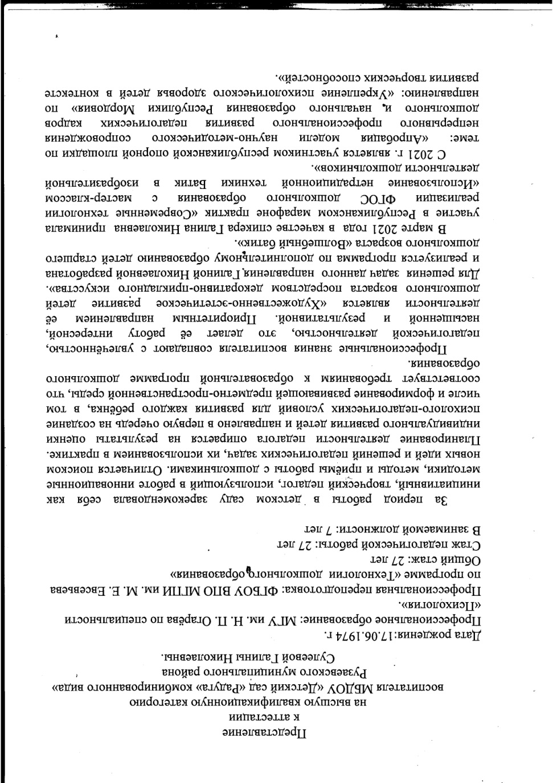
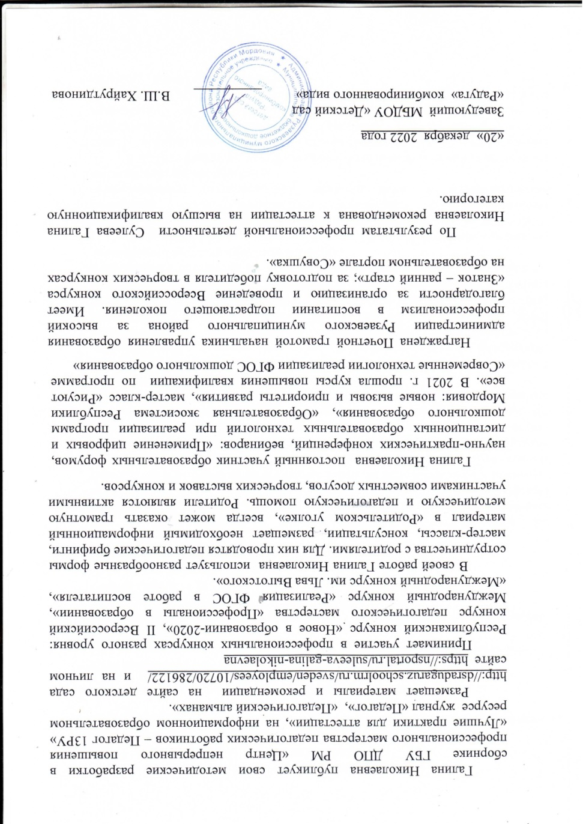

Slide 4
ПЕДАГОГИЧЕСКИЙ ОПЫТ ПО ТЕМЕ:
«ХУДОЖЕСТВЕННО-ЭСТЕТИЧЕСКОЕ РАЗВИТИЕ ДЕТЕЙ ДОШКОЛЬНОГО ВОЗРАСТА ПОСРЕДСТВОМ ДЕКОРАТИВНО-ПРИКЛАДНОГО ИСКУССТВА»
ССЫЛКА РАЗМЕЩЕНИЯ ОПЫТА:
https://nsportal.ru/detskii-sad/vospitatelnaya-rabota/2022/12/21/predstavlenie-pedagogicheskogo-opyta-hudozhestvenno
https://dsradugaruz.schoolrm.ru/sveden/employees/10720/210356/

Slide 6
УЧАСТИЕ В ИННОВАЦИОННОЙ (ЭКСПЕРИМЕНТАЛЬНОЙ) ДЕЯТЕЛЬНОСТИ
РЕСПУБЛИКАНСКИЙ УРОВЕНЬ - 2

Slide 7
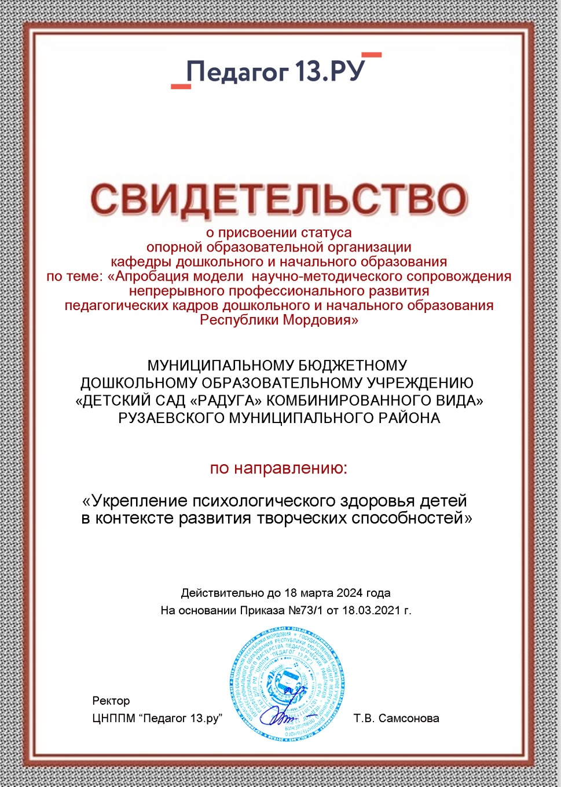
РЕСПУБЛИКАНСКИЙ УРОВЕНЬ

Slide 8
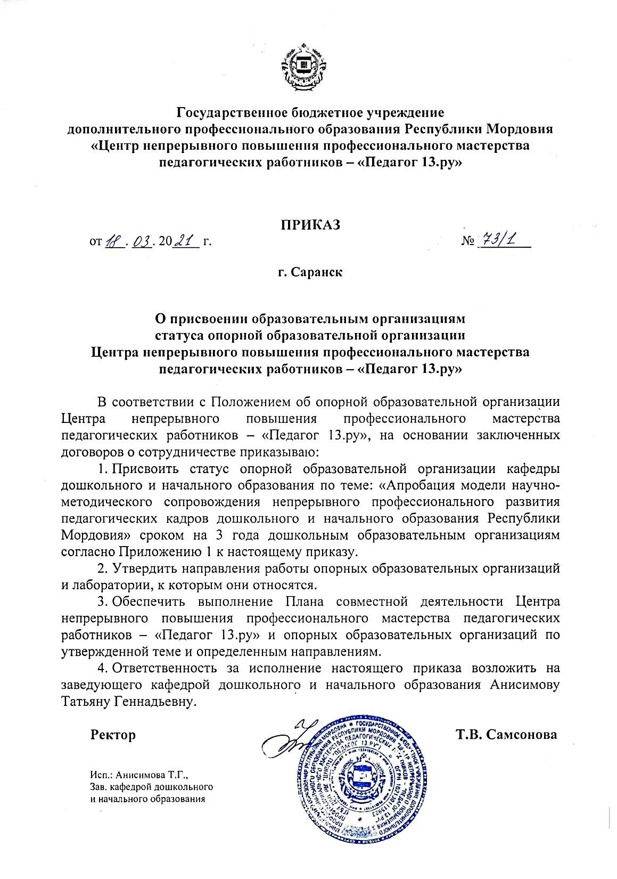
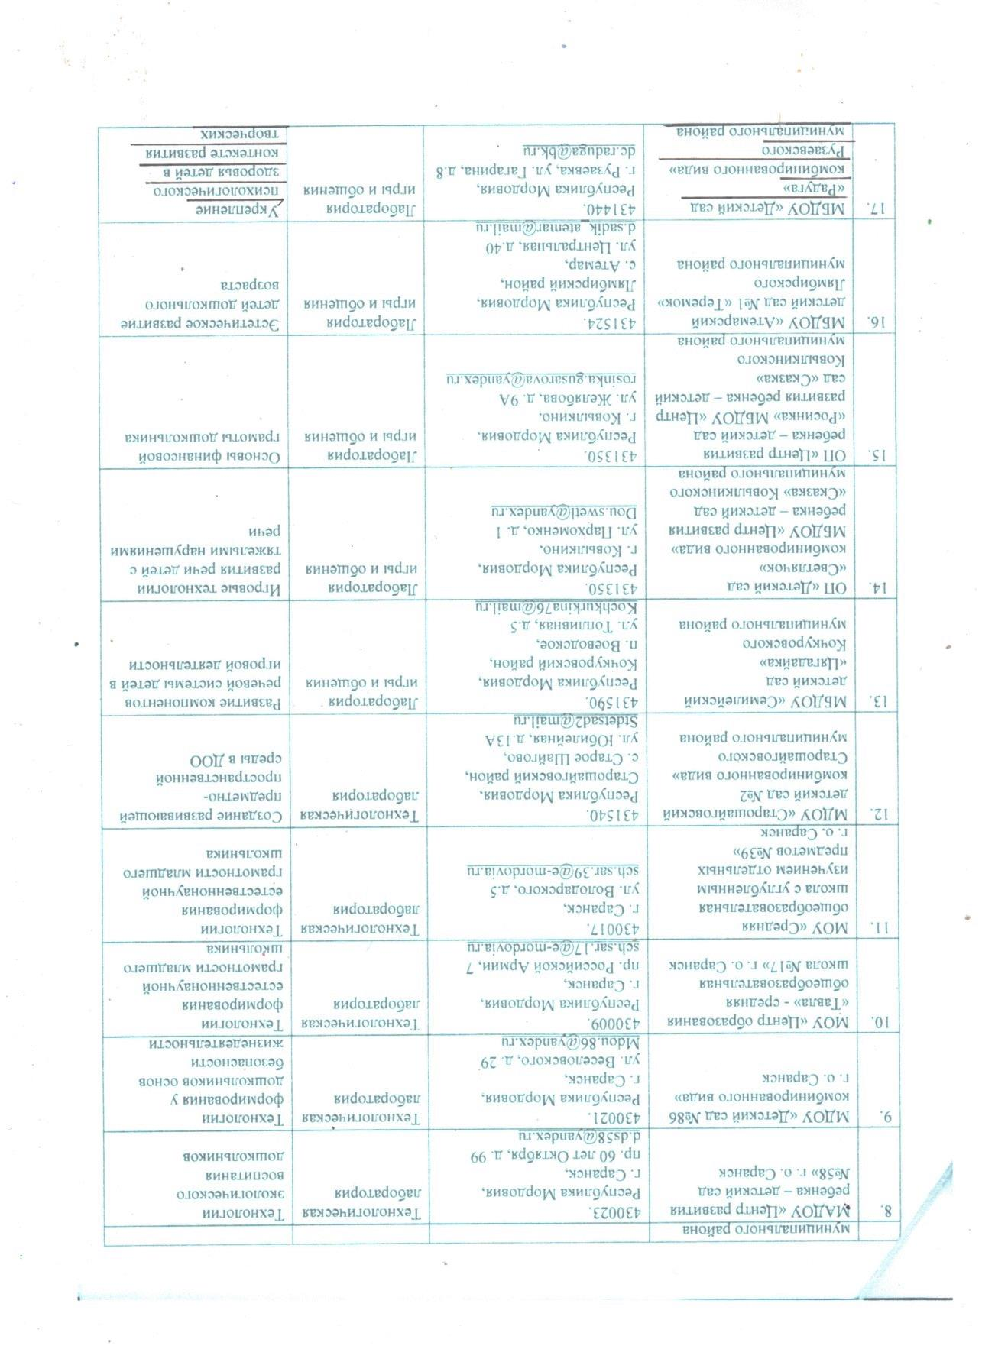

Slide 9
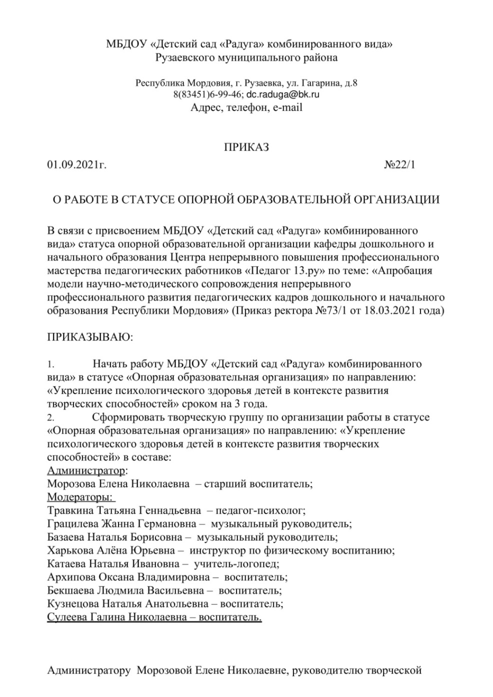
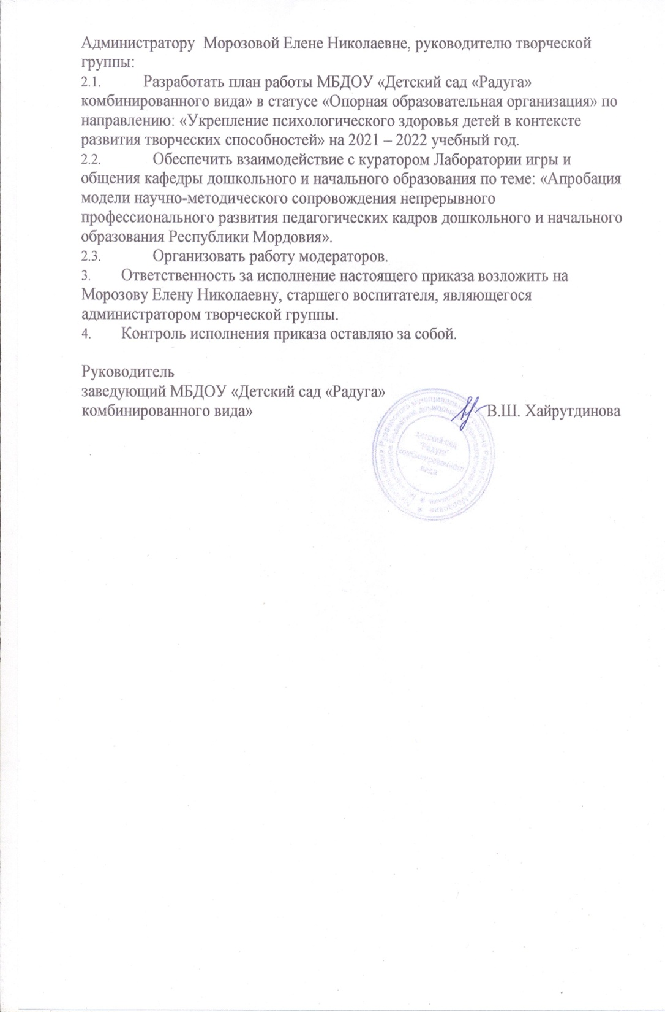

Slide 10
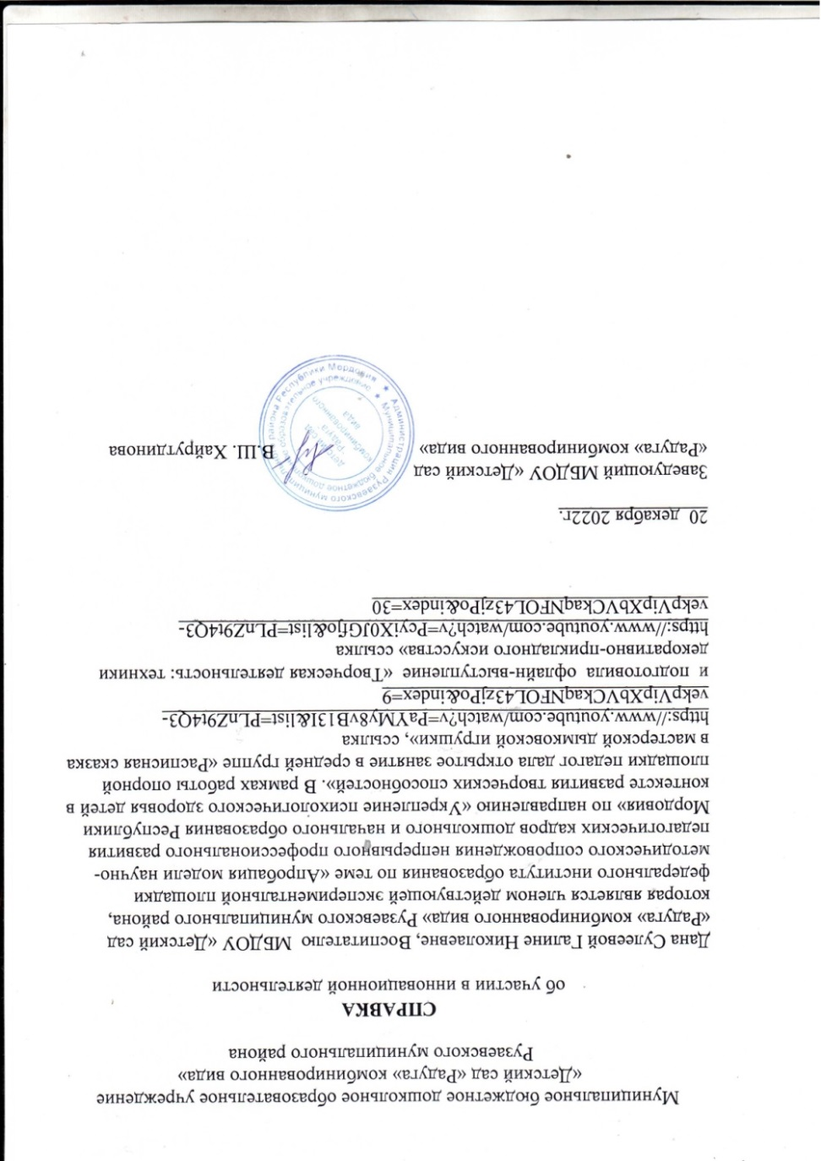

Slide 11
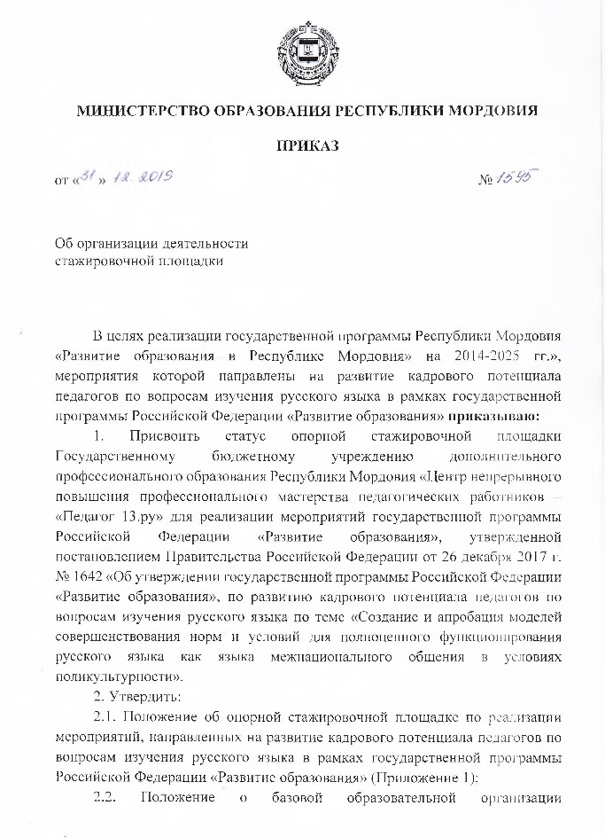
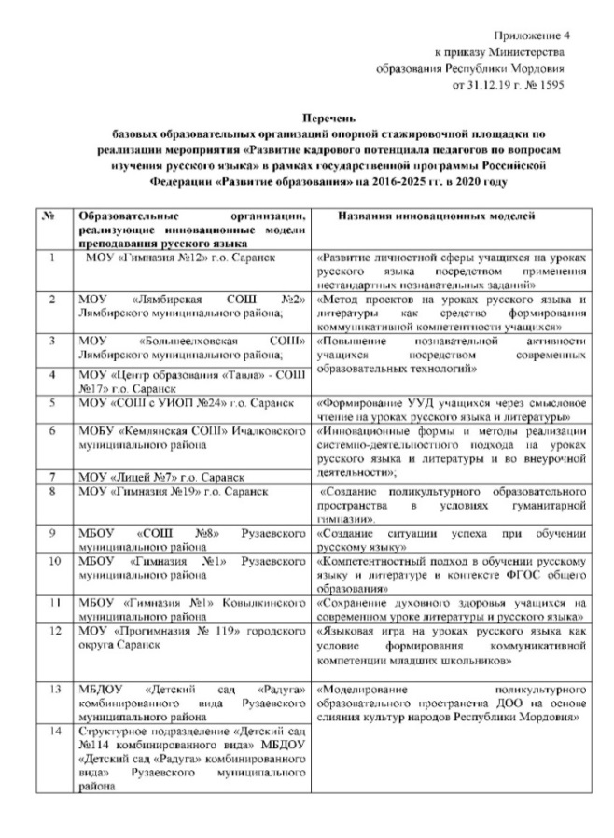
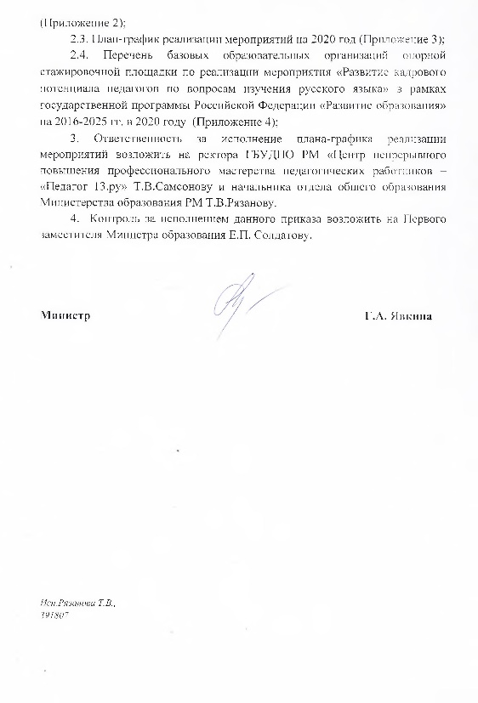
«СОЗДАНИЕ И АПРОБАЦИЯ МОДЕЛЕЙ СОВЕРШЕНСТВОВАНИЯ НОРМ И УСЛОВИЙ ДЛЯ ПОЛНОЦЕННОГО ФУНКЦИОНИРОВАНИЯ РУССКОГО ЯЗЫКА КАК ЯЗЫКА МЕЖНАЦИОНАЛЬНОГО ОБЩЕНИЯ В УСЛОВИЯХ ПОЛИКУЛЬТУРНОСТИ»

Slide 12
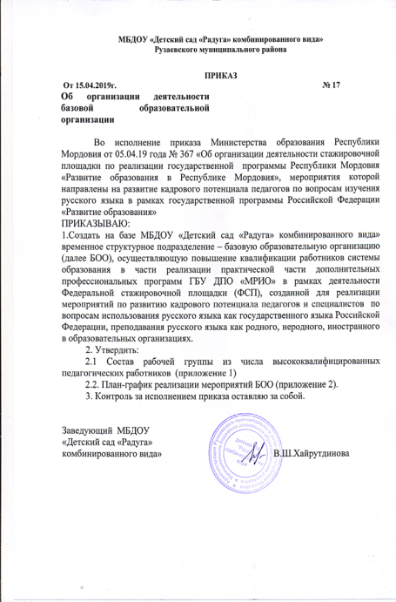
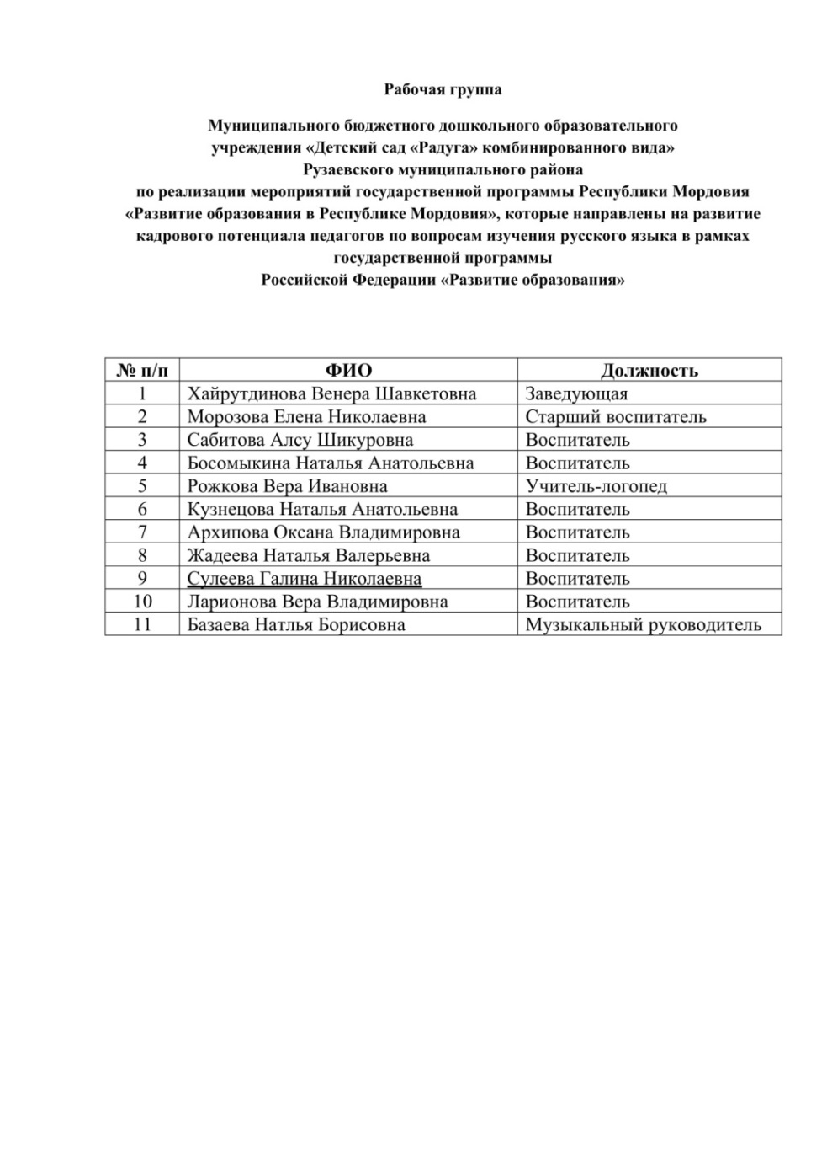

Slide 13
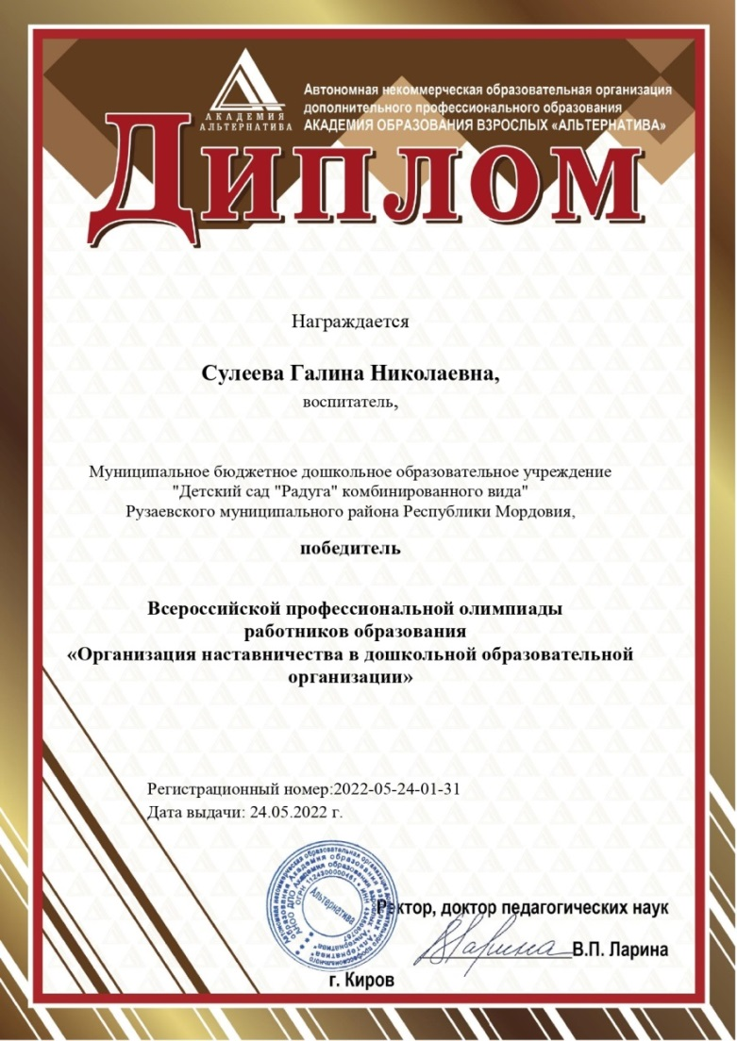
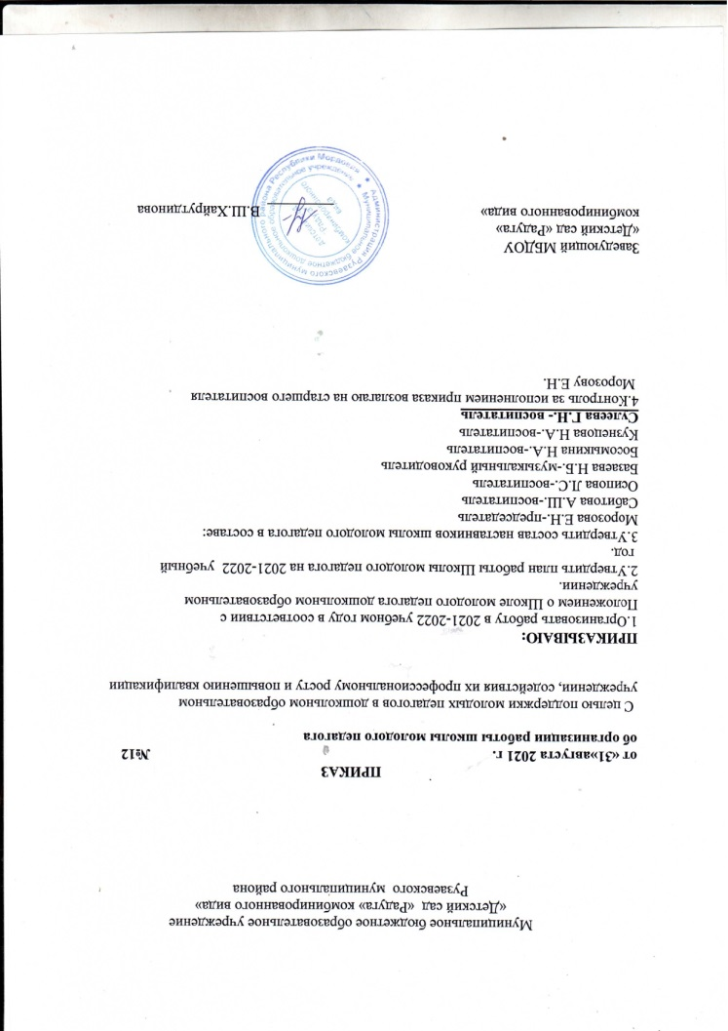
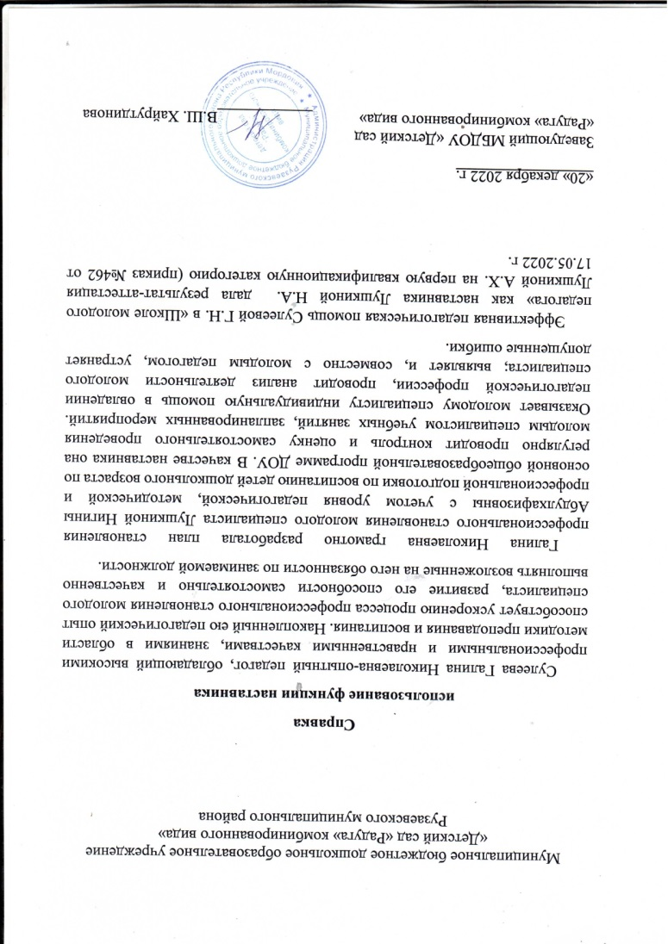
НАСТАВНИЧЕСТВО

Slide 14
НАЛИЧИЕ ПУБЛИКАЦИЙ
МУНИЦИПАЛЬНЫЙ - 1 РЕСПУБЛИКАНСКИЙ УРОВЕНЬ - 2 ВСЕРОССИЙСКИЙ УРОВЕНЬ - 1 МЕЖДУНАРОДНЫЙ УРОВЕНЬ - 3

Slide 15
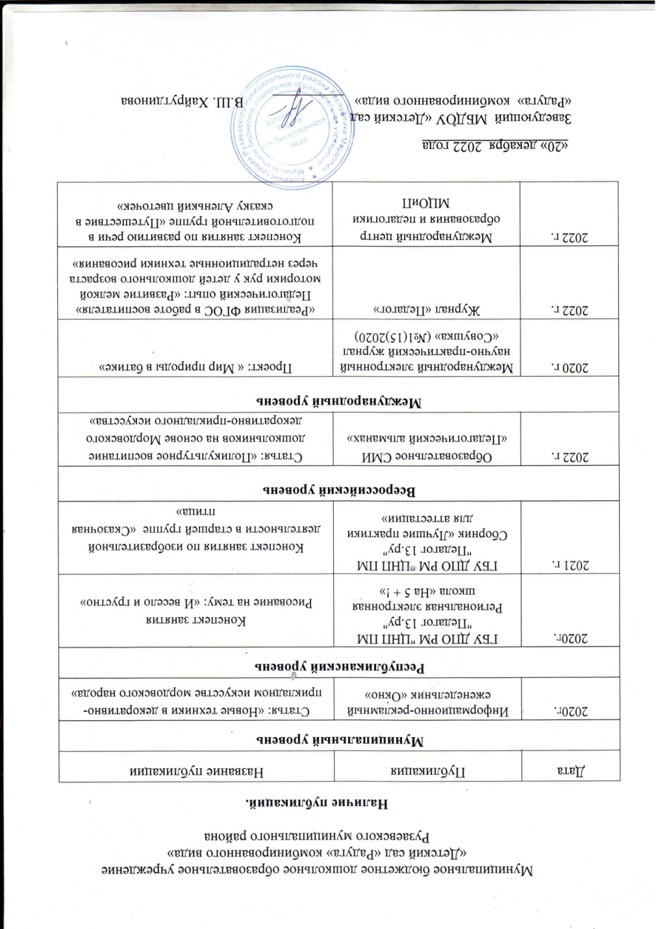

Slide 16
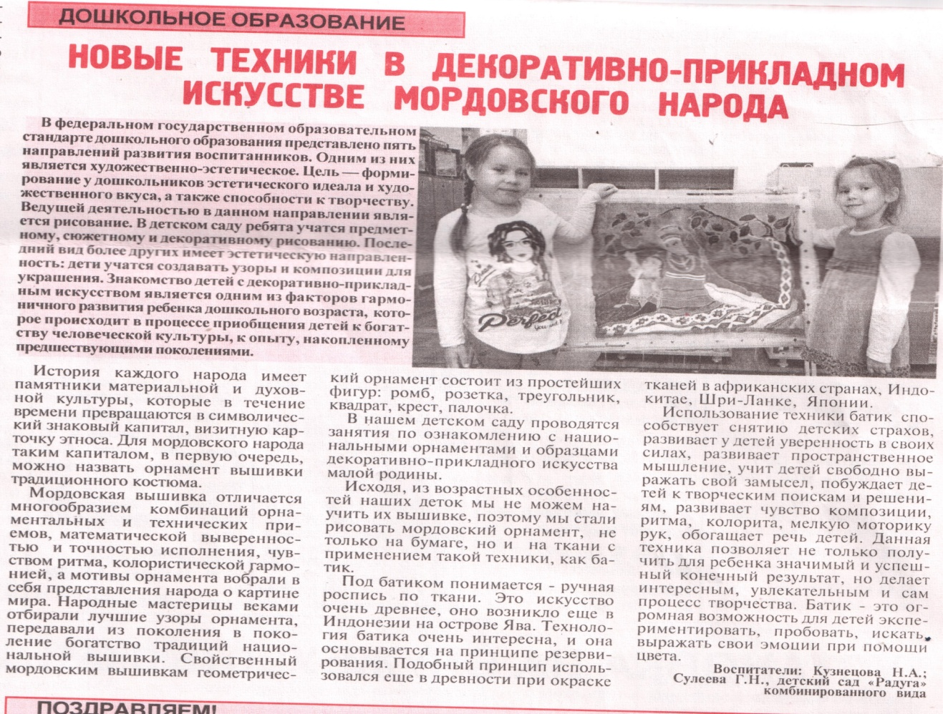
МУНИЦИПАЛЬНЫЙ УРОВЕНЬ

Slide 17
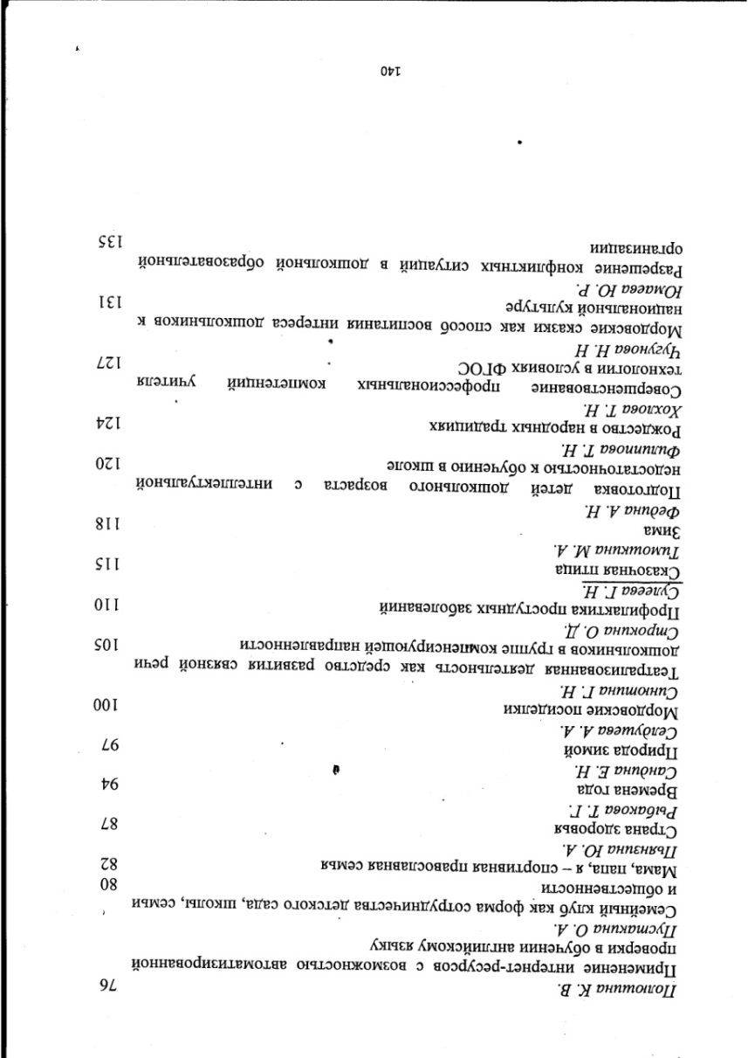
РЕСПУБЛИКАНСКИЙ УРОВЕНЬ

Slide 18
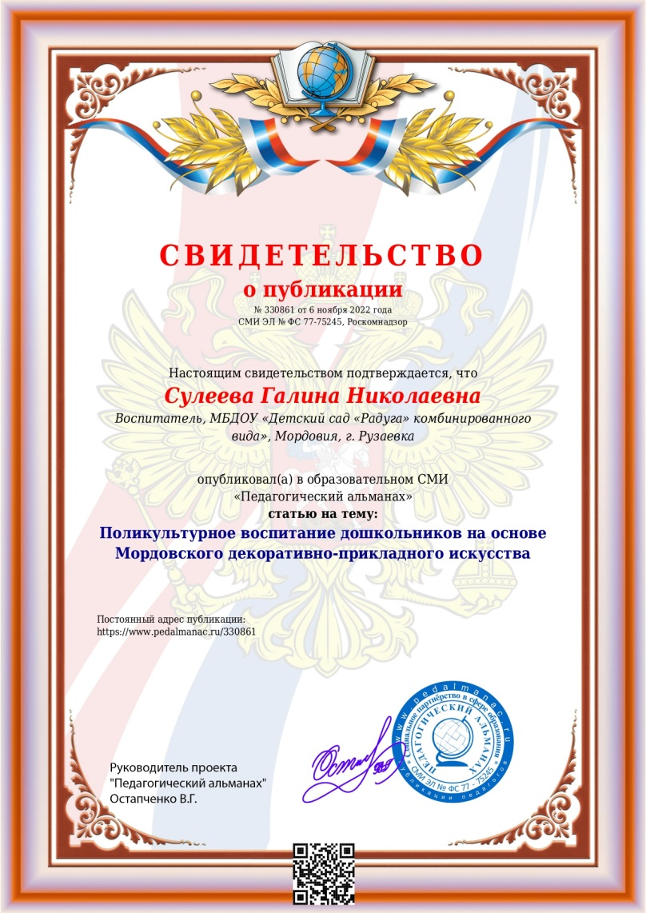
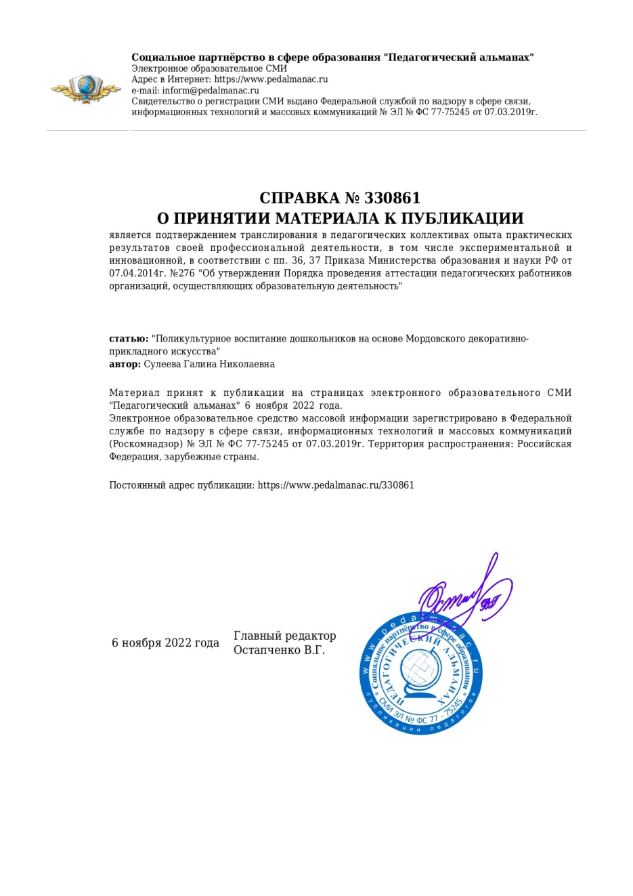
ВСЕРОССИЙСКИЙ УРОВЕНЬ

Slide 19
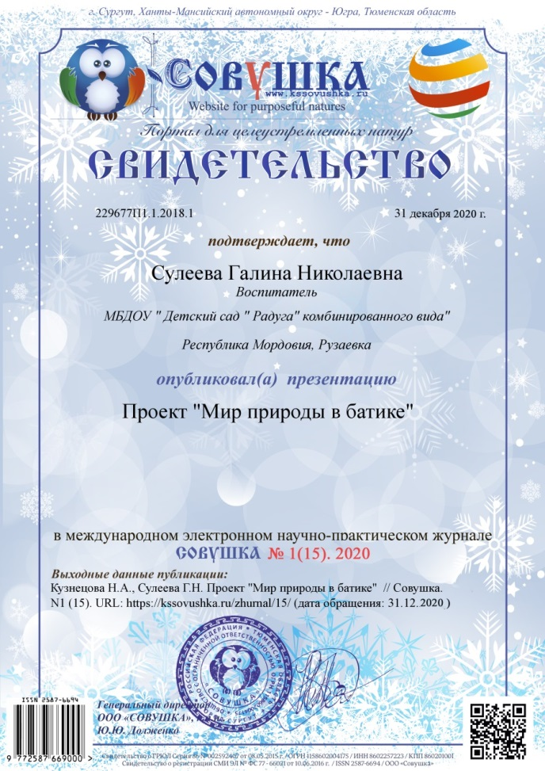
МЕЖДУНАРОДНЫЙ УРОВЕНЬ

Slide 20
РЕЗУЛЬТАТЫ УЧАСТИЯ ВОСПИТАННИКОВ В КОНКУРСАХ; ВЫСТАВКАХ; ТУРНИРАХ; СОРЕВНОВАНИЯХ; АКЦИЯХ; ФЕСТИВАЛЯХ
Муниципальный уровень - 3 Республиканский уровень - 4 Всероссийский уровень - 5 Международный уровень - 4

Slide 21
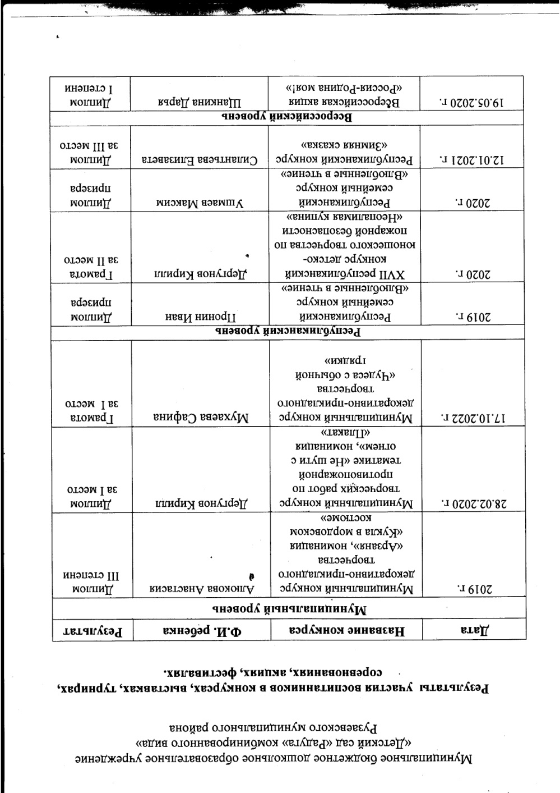
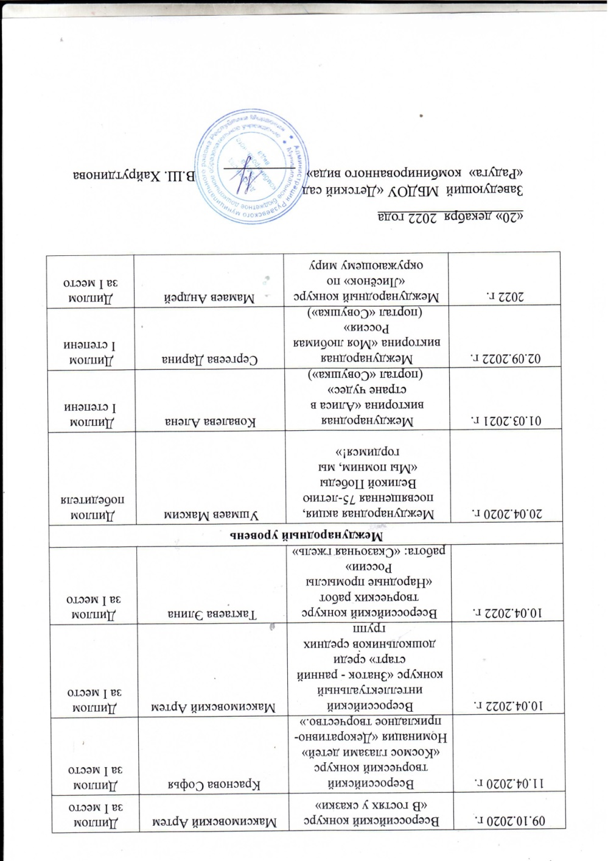

Slide 22
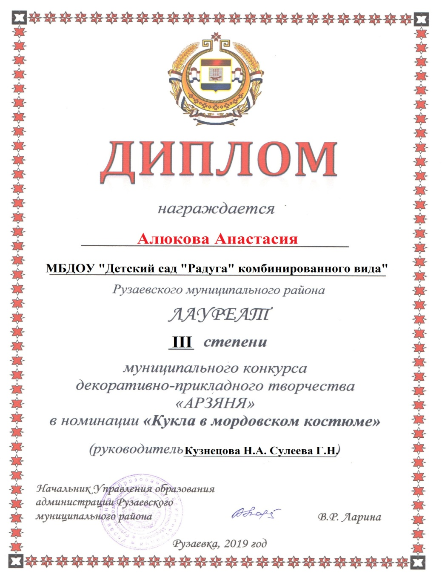
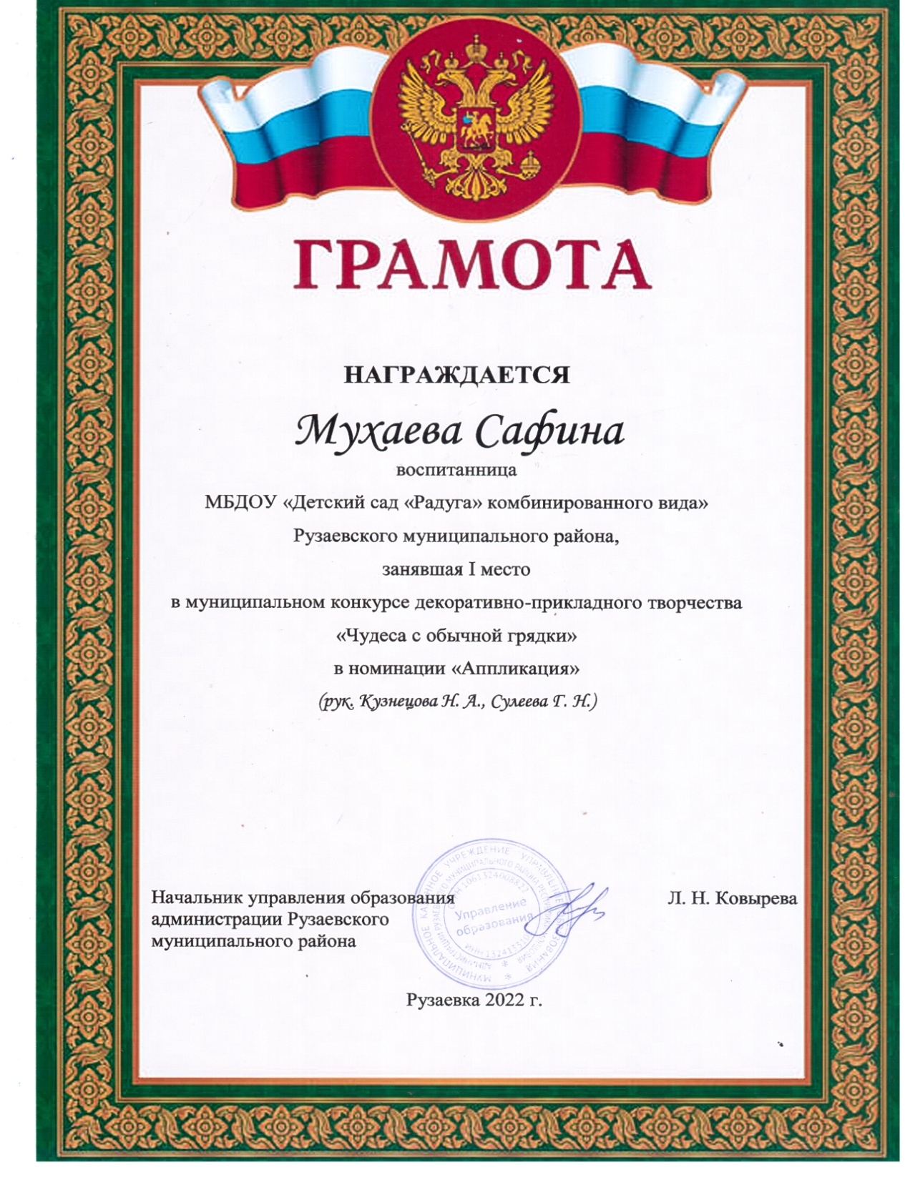
МУНИЦИПАЛЬНЫЙ УРОВЕНЬ

Slide 23
РЕСПУБЛИКАНСКИЙ УРОВЕНЬ

Slide 24
РЕСПУБЛИКАНСКИЙ УРОВЕНЬ

Slide 25
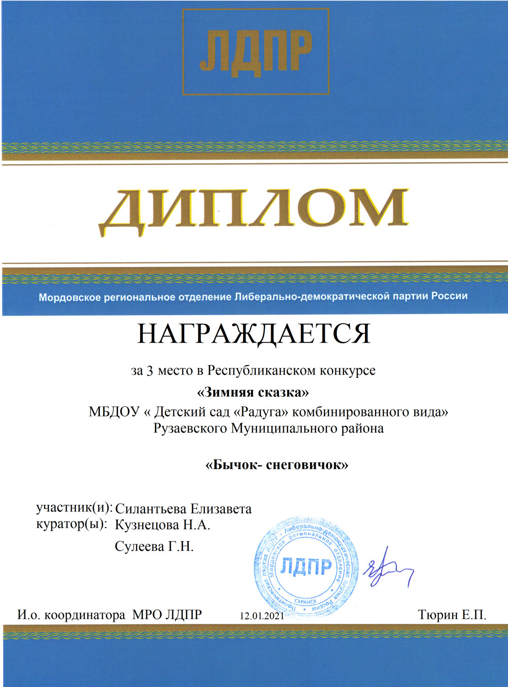
РЕСПУБЛИКАНСКИЙ УРОВЕНЬ

Slide 26
ВСЕРОССИЙСКИЙ УРОВЕНЬ

Slide 27
ВСЕРОССИЙСКИЙ УРОВЕНЬ

Slide 28
ВСЕРОССИЙСКИЙ УРОВЕНЬ

Slide 29
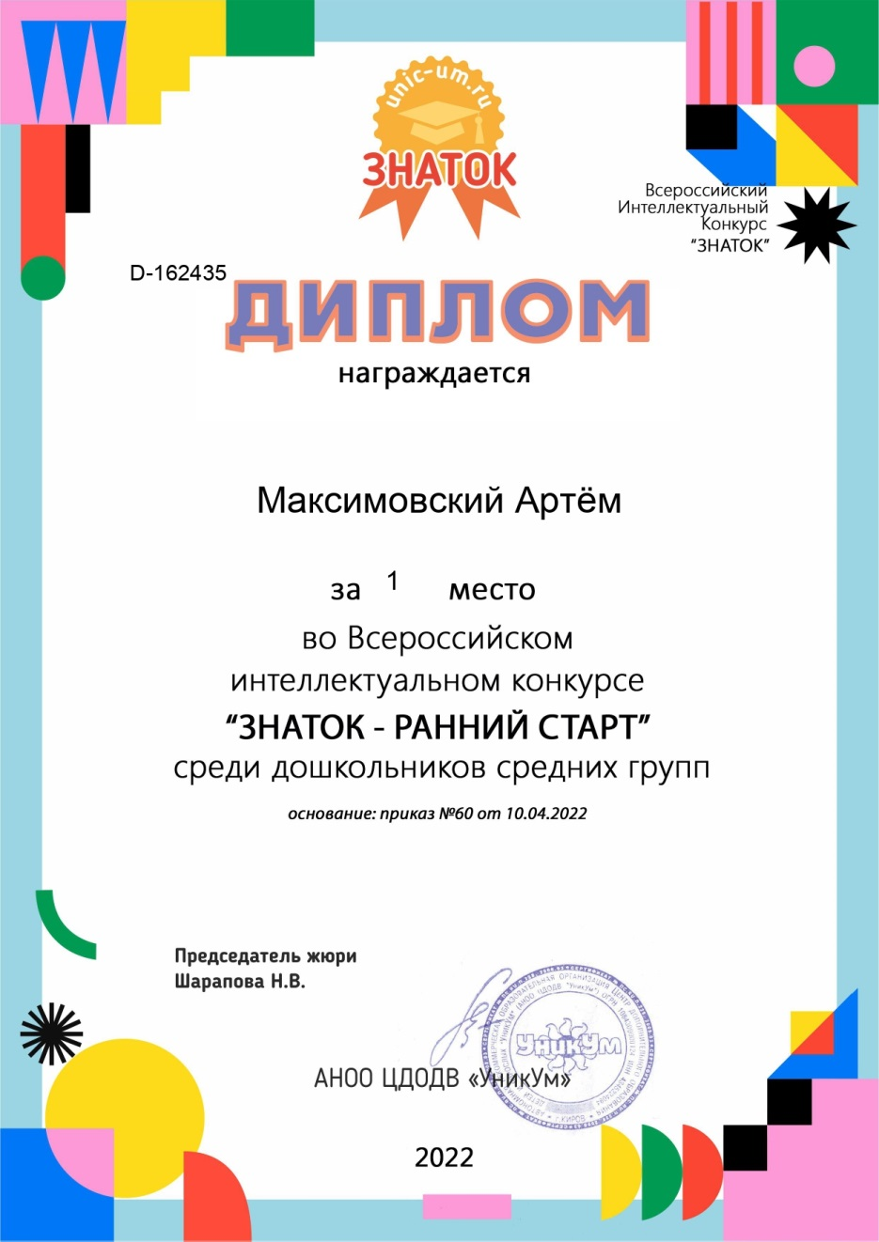
ВСЕРОССИЙСКИЙ УРОВЕНЬ

Slide 30
ВСЕРОССИЙСКИЙ УРОВЕНЬ

Slide 31
МЕЖДУНАРОДНЫЙ УРОВЕНЬ

Slide 32
МЕЖДУНАРОДНЫЙ УРОВЕНЬ

Slide 33
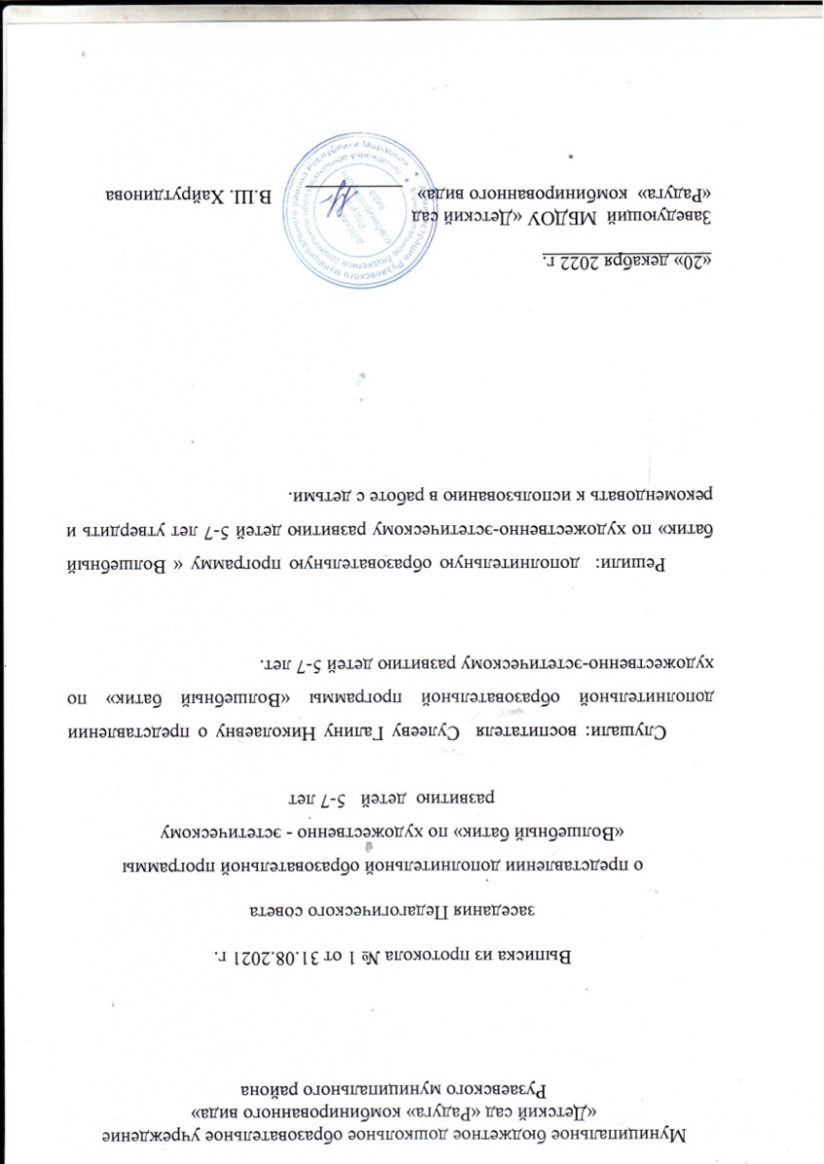
НАЛИЧИЕ АВТОРСКИХ ПРОГРАММ, МЕТОДИЧЕСКИХ ПОСОБИЙ

Slide 34
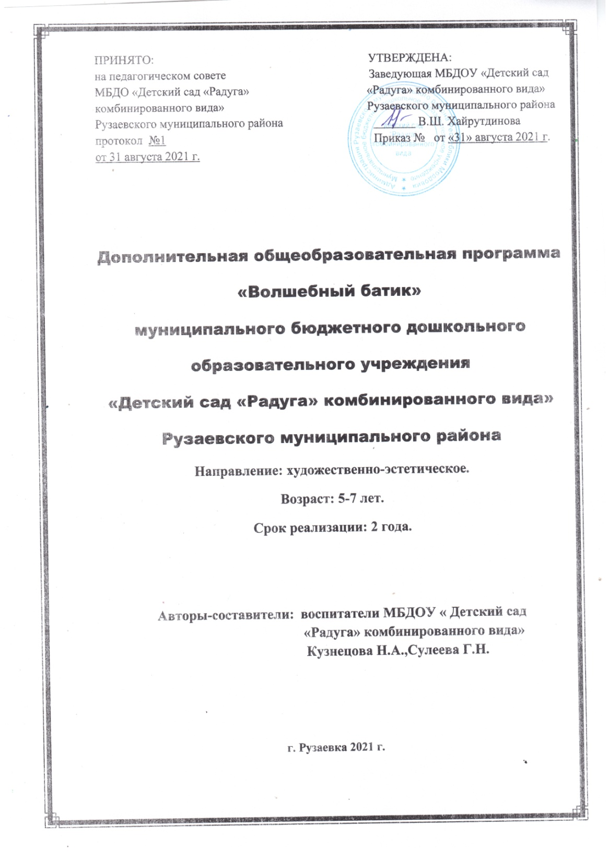
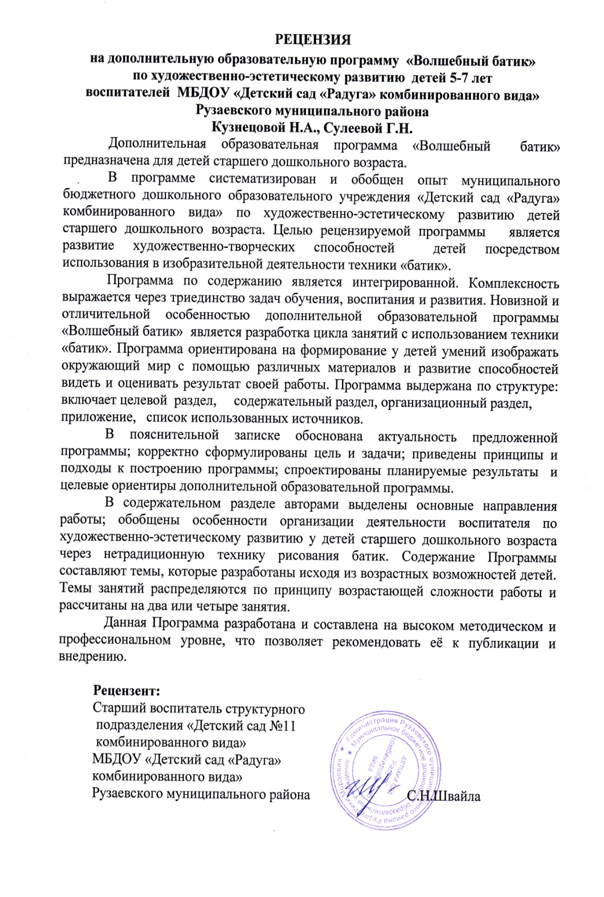

Slide 35
ВЫСТУПЛЕНИЯ НА ЗАСЕДАНИЯХ МЕТОДИЧЕСКИХ СОВЕТОВ, НАУЧНО-ПРАКТИЧЕСКИХ КОНФЕРЕНЦИЯХ, ПЕДАГОГИЧЕСКИХ ЧТЕНИЯХ, СЕМИНАРАХ, СЕКЦИЯХ, ФОРУМАХ, РАДИОПЕРЕДАЧАХ
УРОВЕНЬ ОБРАЗОВАТЕЛЬНОЙ ОРГАНИЗАЦИИ - 2
МУНИЦИПАЛЬНЫЙ УРОВЕНЬ - 1
РЕСПУБЛИКАНСКИЙ УРОВЕНЬ - 3

Slide 36
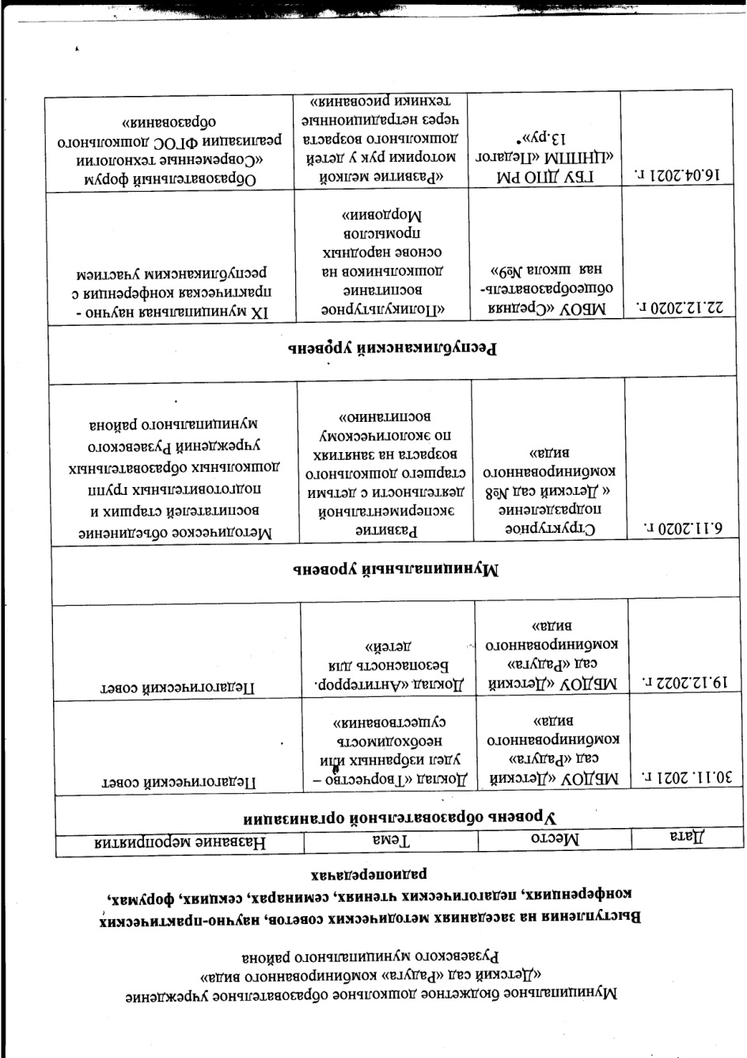
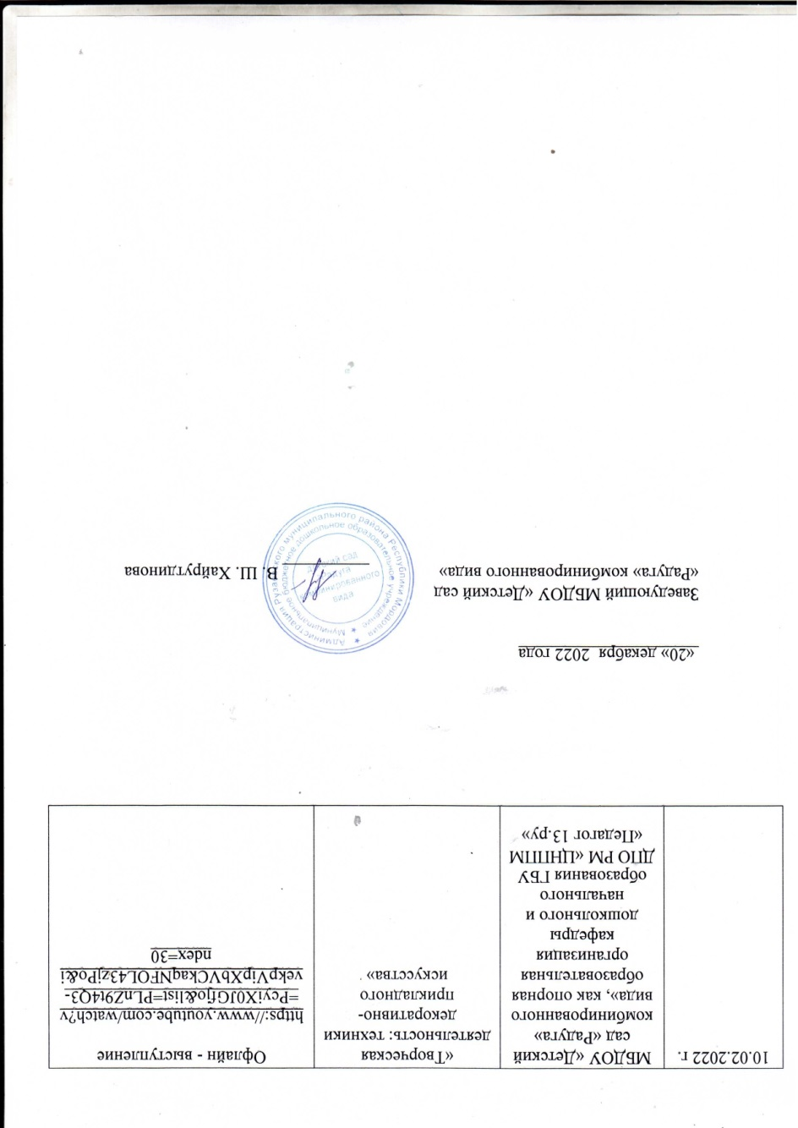

Slide 37
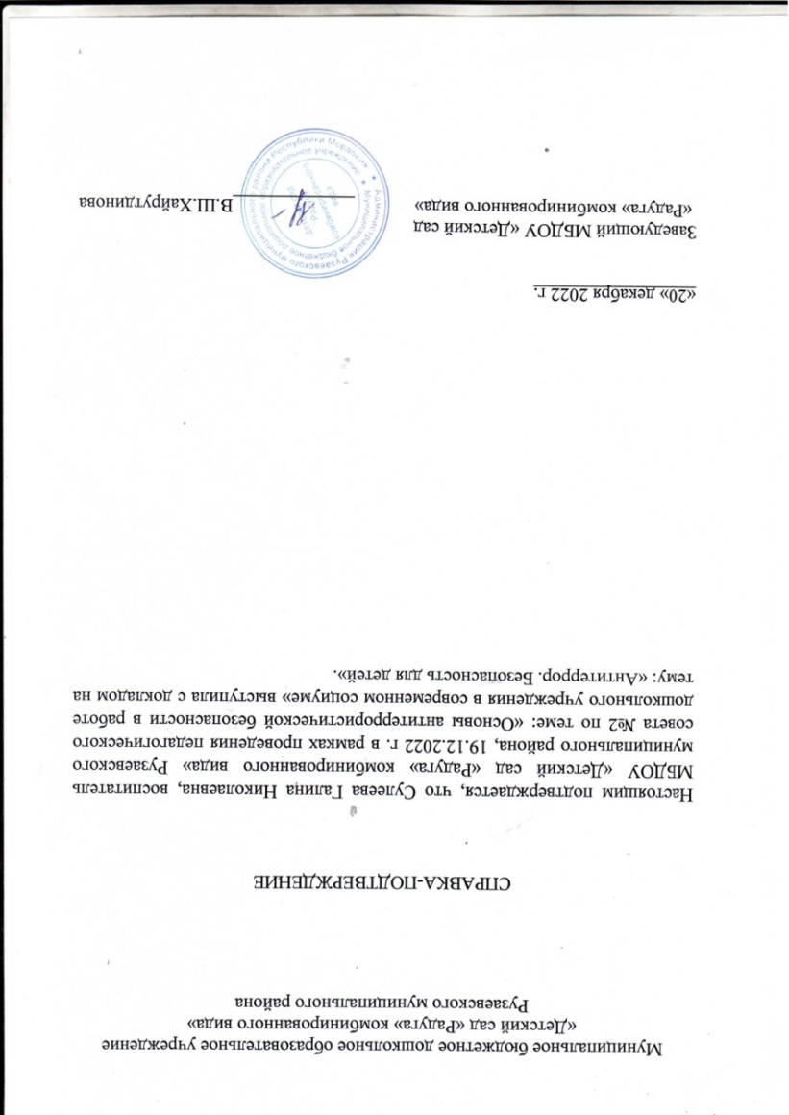
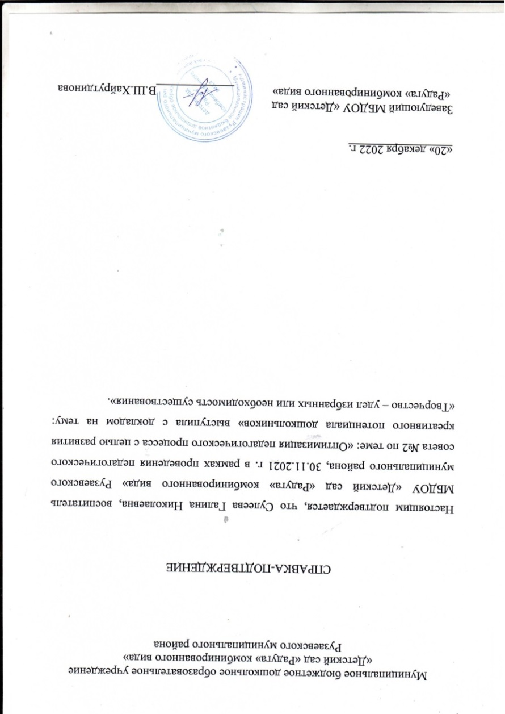
УРОВЕНЬ ОБРАЗОВАТЕЛЬНОЙ ОРГАНИЗАЦИИ

Slide 38
МУНИЦИПАЛЬНЫЙ УРОВЕНЬ

Slide 39
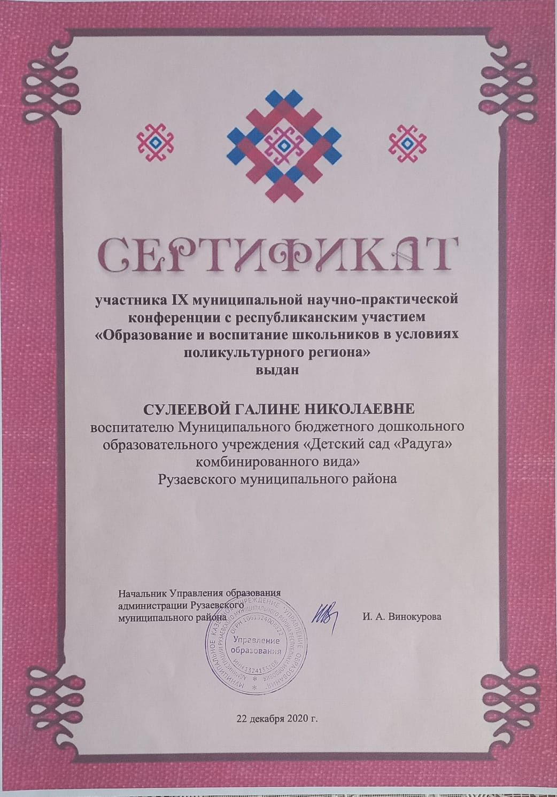
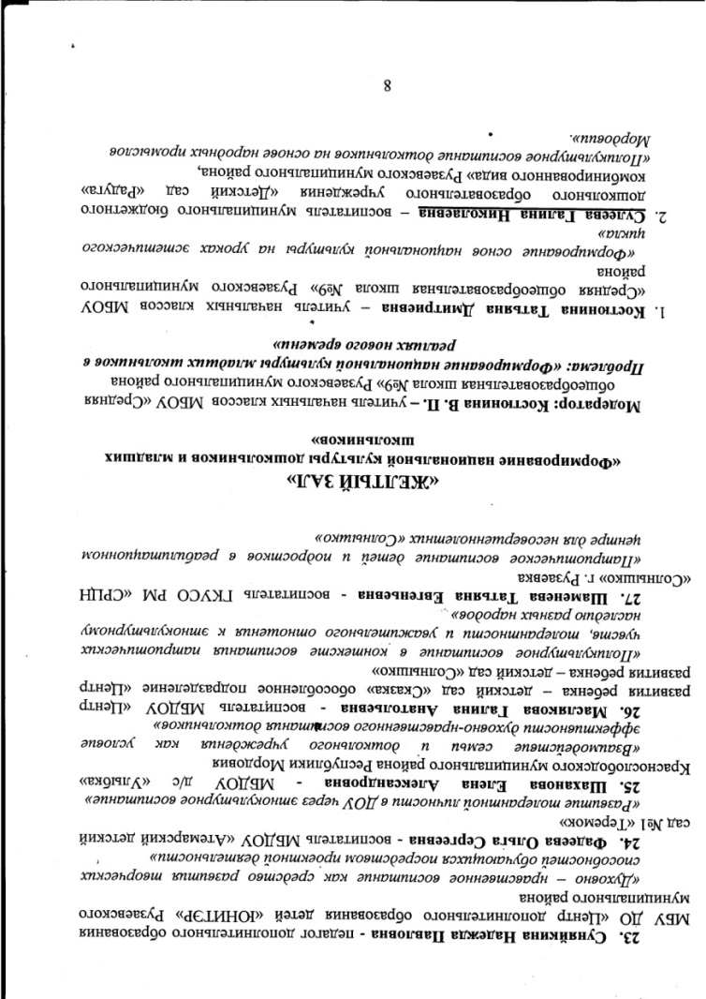
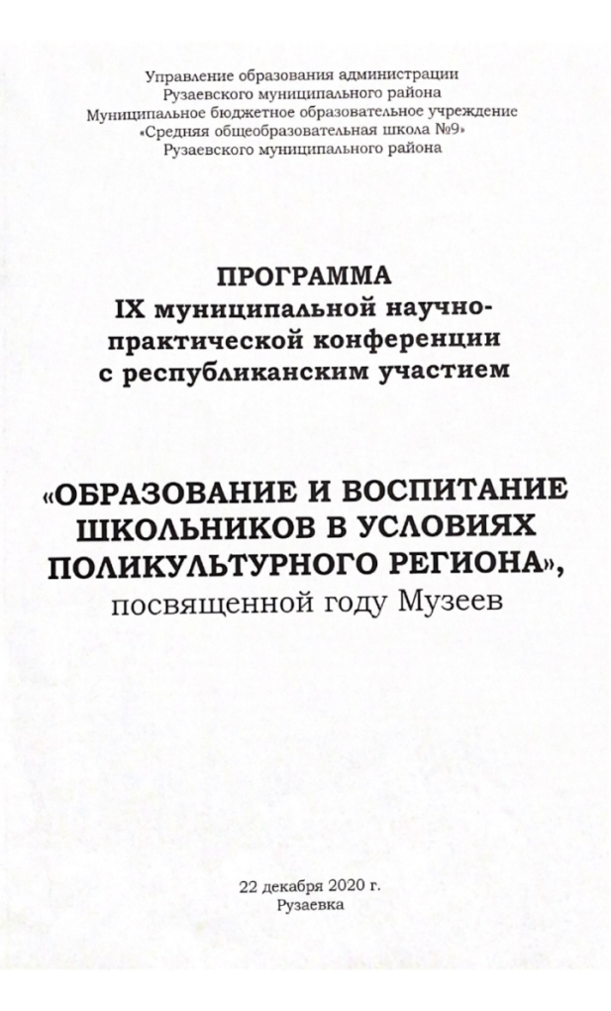
РЕСПУБЛИКАНСКИЙ УРОВЕНЬ

Slide 40
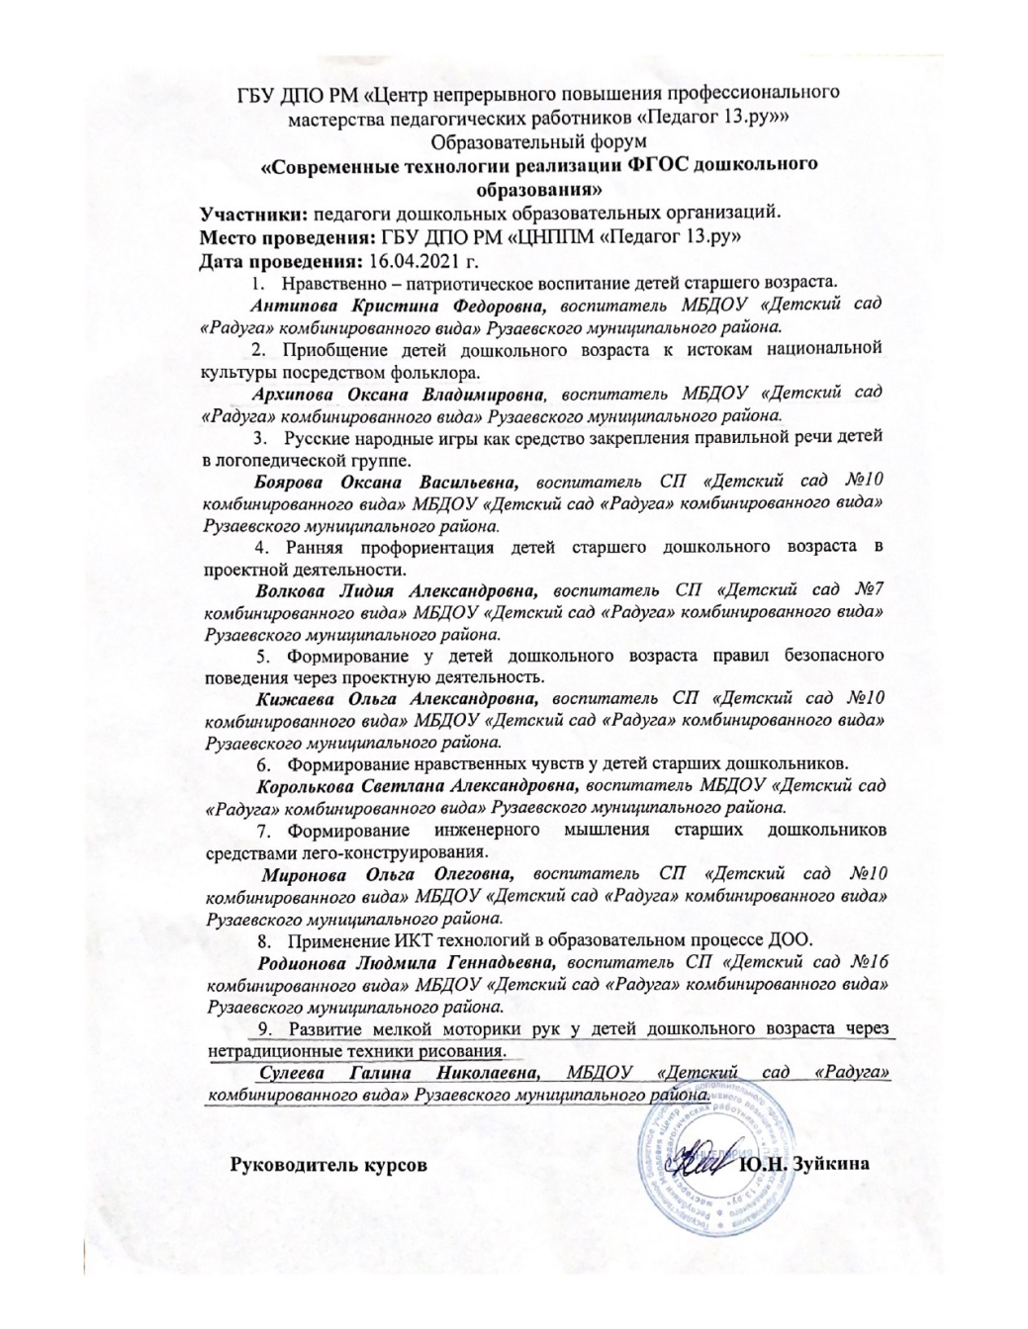
РЕСПУБЛИКАНСКИЙ УРОВЕНЬ

Slide 41
ОФЛАЙН-ВЫСТУПЛЕНИЕ НА ЭКСПЕРИМЕНТАЛЬНОЙ ПЛОЩАДКЕ ФЕДЕРАЛЬНОГО ИНСТИТУТА ОБРАЗОВАНИЯ ПО ТЕМЕ «АПРОБАЦИЯ МОДЕЛИ НАУЧНО-МЕТОДИЧЕСКОГО СОПРОВОЖДЕНИЯ НЕПРЕРЫВНОГО ПРОФЕССИОНАЛЬНОГО РАЗВИТИЯ ПЕДАГОГИЧЕСКИХ КАДРОВ ДОШКОЛЬНОГО И НАЧАЛЬНОГО ОБРАЗОВАНИЯ РЕСПУБЛИКИ МОРДОВИЯ»
ТЕМА: «ТВОРЧЕСКАЯ ДЕЯТЕЛЬНОСТЬ:
ТЕХНИКИ ДЕКОРАТИВНО-ПРИКЛАДНОГО ИСКУССТВА»
https://www.youtube.com/watch?v=PcyiX0JGfjo&list=PLnZ9t4Q3-vekpVipXbVCkaqNFOL43zjPo&index=30

Slide 42
ПРОВЕДЕНИЕ ОТКРЫТЫХ ЗАНЯТИЙ, МАСТЕР-КЛАССОВ, МЕРОПРИЯТИЙ
УРОВЕНЬ ОБРАЗОВАТЕЛЬНОЙ ОРГАНИЗАЦИИ - 1
РЕСПУБЛИКАНСКИЙ УРОВЕНЬ - 2

Slide 43
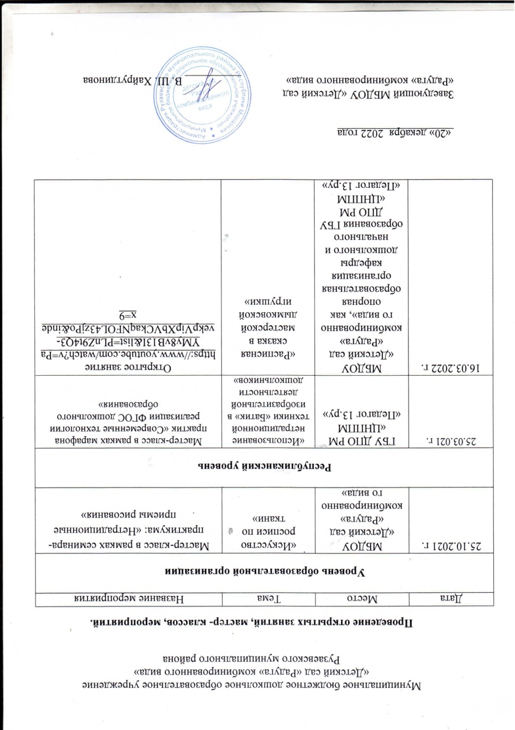

Slide 44
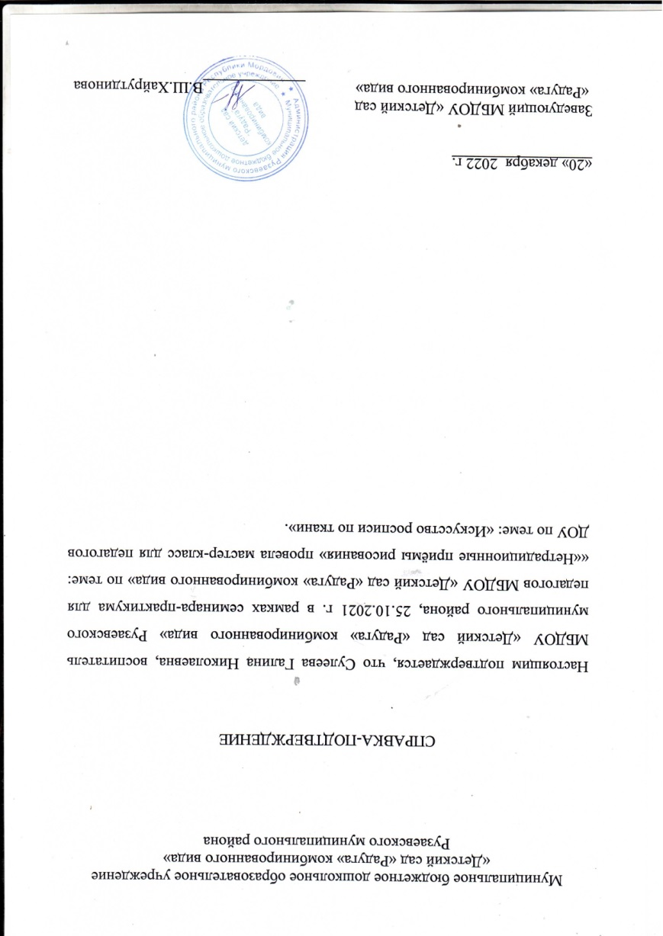
УРОВЕНЬ ОБРАЗОВАТЕЛЬНОЙ ОРГАНИЗАЦИИ

Slide 45
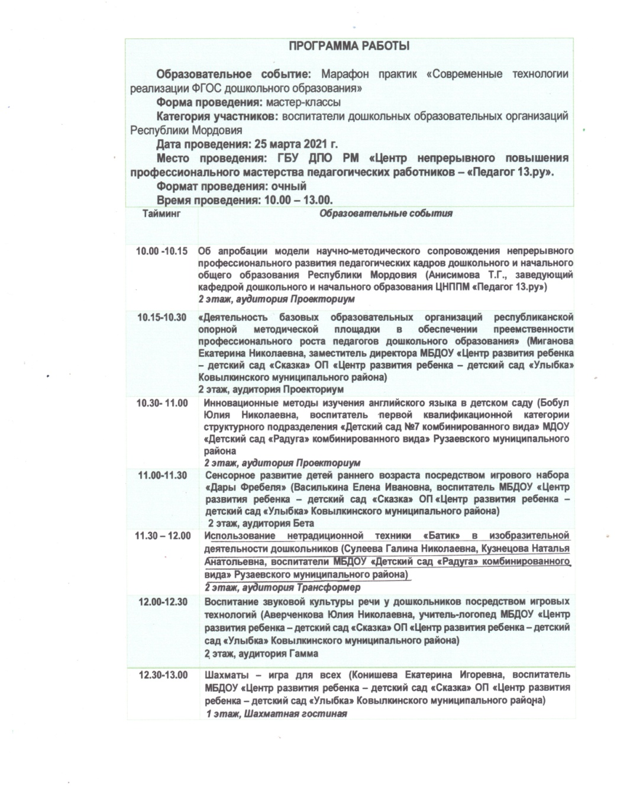
РЕСПУБЛИКАНСКИЙ УРОВЕНЬ

Slide 46
ОТКРЫТОЕ ЗАНЯТИЕ ПО РИСОВАНИЮ С ИСПОЛЬЗОВАНИЕМ НЕТРАДИЦИОННОЙ ТЕХНИКИ НА ЭКСПЕРИМЕНТАЛЬНОЙ ПЛОЩАДКЕ ФЕДЕРАЛЬНОГО ИНСТИТУТА ОБРАЗОВАНИЯ ПО ТЕМЕ «АПРОБАЦИЯ МОДЕЛИ НАУЧНО-МЕТОДИЧЕСКОГО СОПРОВОЖДЕНИЯ НЕПРЕРЫВНОГО ПРОФЕССИОНАЛЬНОГО РАЗВИТИЯ ПЕДАГОГИЧЕСКИХ КАДРОВ ДОШКОЛЬНОГО И НАЧАЛЬНОГО ОБРАЗОВАНИЯ РЕСПУБЛИКИ МОРДОВИЯ»
«РАСПИСНАЯ СКАЗКА В МАСТЕРСКОЙ ДЫМКОВСКОЙ ИГРУШКИ»
https://www.youtube.com/watch?v=PaYMy8vB13I&list=PLnZ9t4Q3-vekpVipXbVCkaqNFOL43zjPo&index=9

Slide 47
ОБЩЕСТВЕННО-ПЕДАГОГИЧЕСКАЯ АКТИВНОСТЬ ПЕДЕГОГА: УЧСТИЕ В КОМИССИЯХ, ПЕДАГОГИЧЕСКИХ СООБЩЕСТВАХ, В ЖЮРИ КОНКУРСОВ
ВСЕРОССИЙСКИЙ УРОВЕНЬ - 1
МЕЖДУНАРОДНЫЙ УРОВЕНЬ - 1

Slide 48
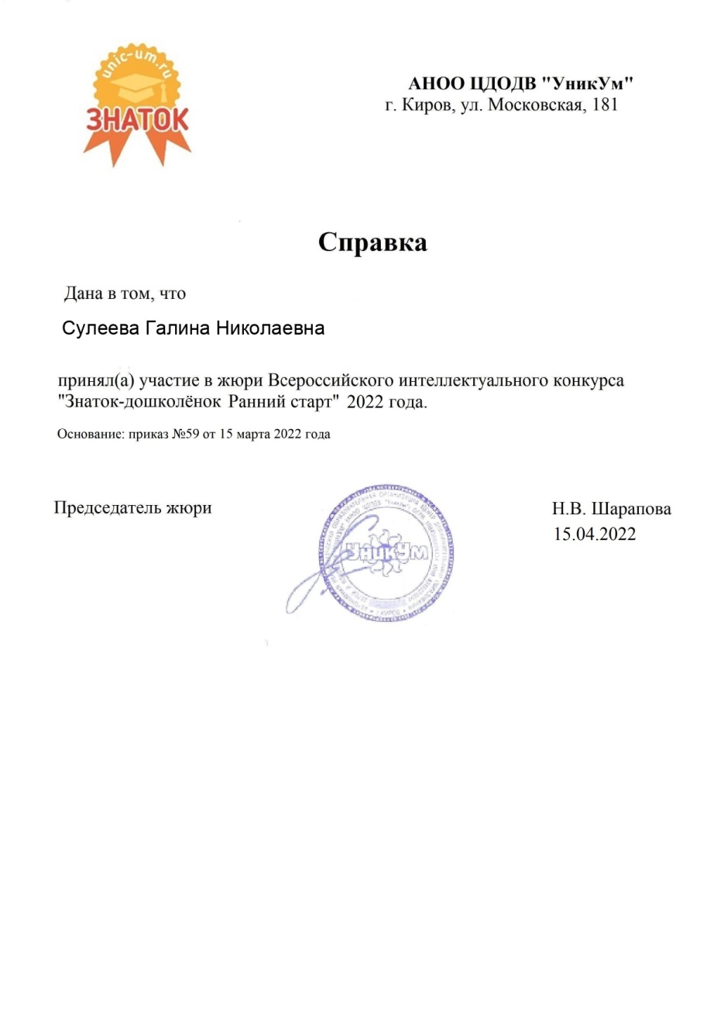
ВСЕРОССИЙСКИЙ УРОВЕНЬ

Slide 49
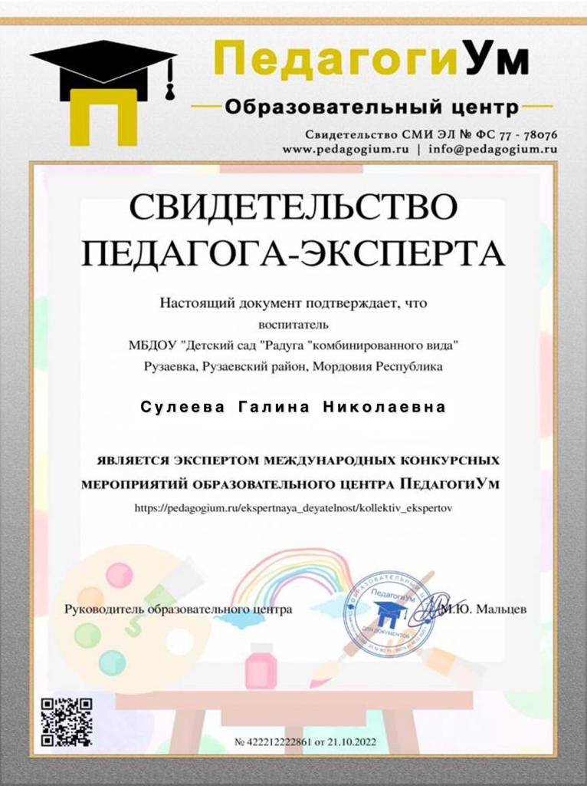
МЕЖДУНАРОДНЫЙ УРОВЕНЬ

Slide 50
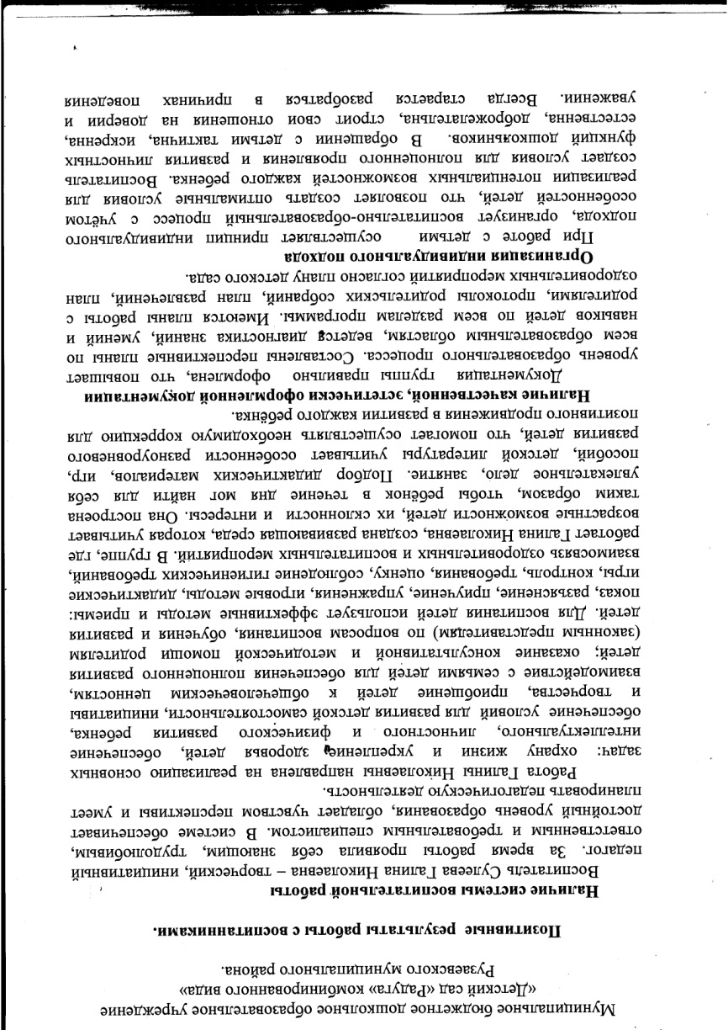
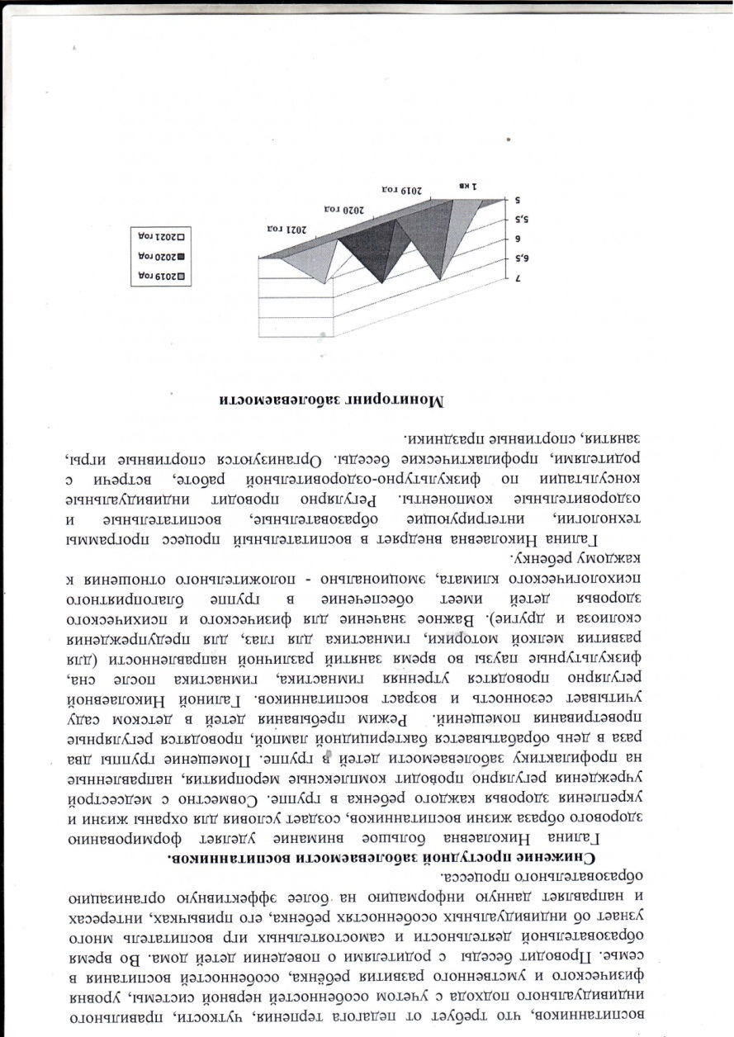
ПОЗИТИВНЫЕ РЕЗУЛЬТАТЫ РАБОТЫ С ВОСПИТАННИКАМИ

Slide 51
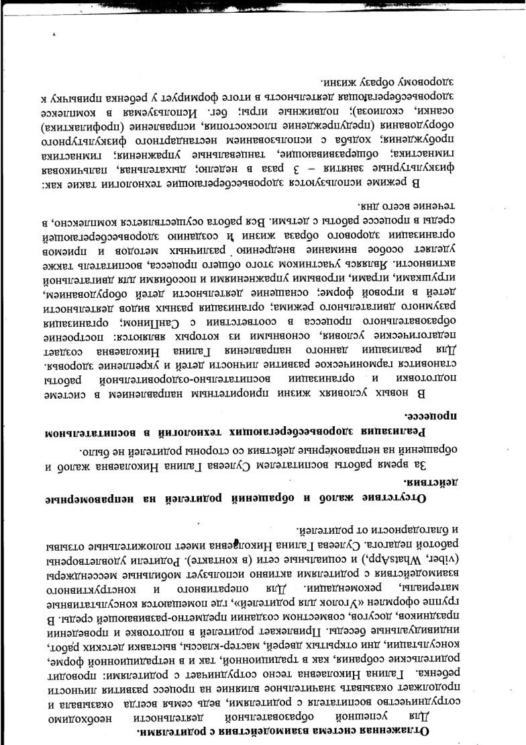
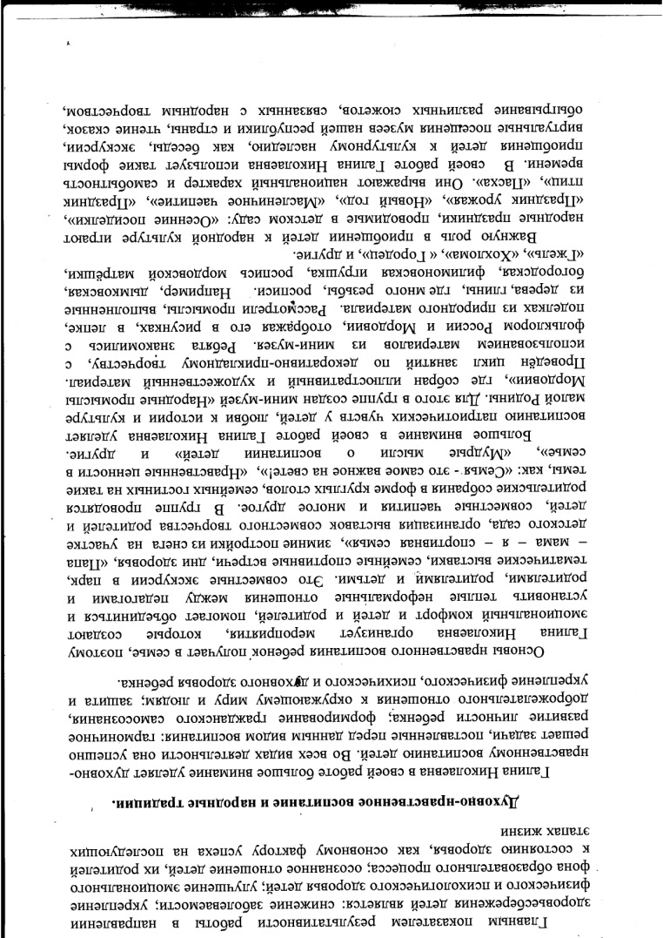
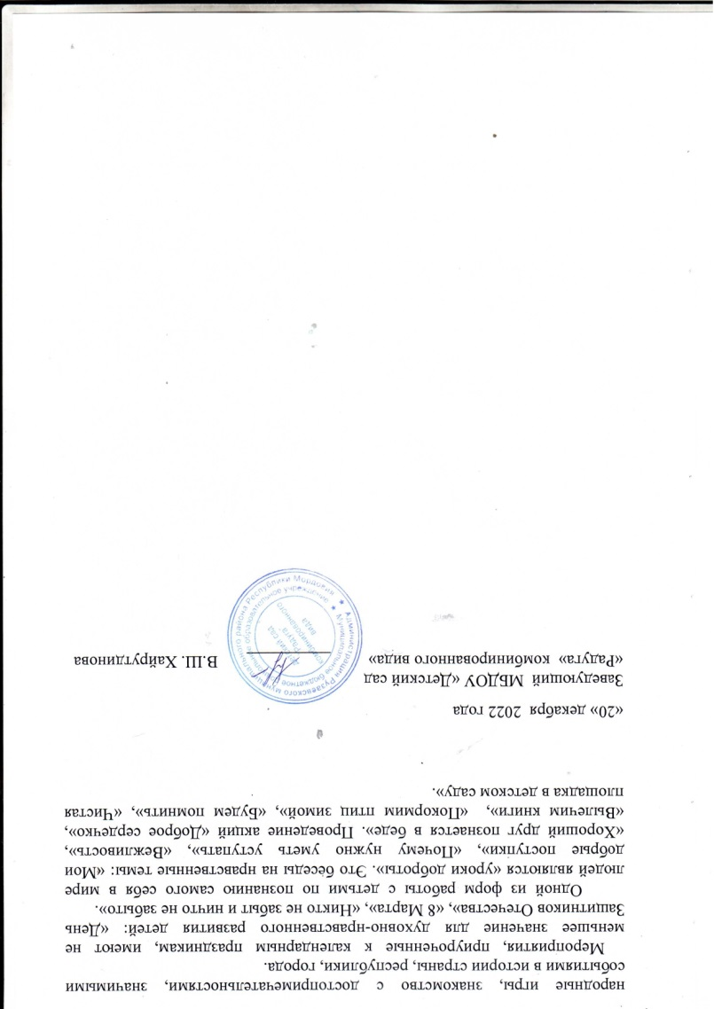

Slide 52
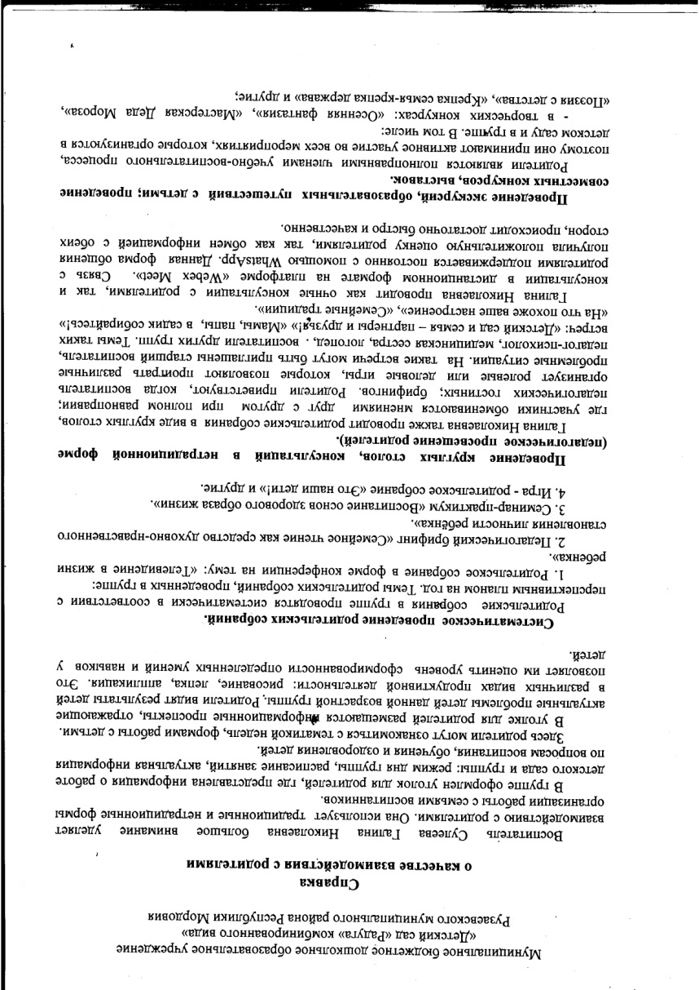
КАЧЕСТВО ВЗАИМОДЕЙСТВИЯ С РОДИТЕЛЯМИ

Slide 53
РАБОТА С ДЕТЬМИ ИЗ СОЦИАЛЬНО-НЕБЛАГОПОЛУЧНЫХ СЕМЕЙ

Slide 54
УЧАСТИЕ ПЕДАГОГА В ПРОФЕССИОНАЛЬНЫХ КОНКУРСАХ
МУНИЦИПАЛЬНЫЙ УРОВЕНЬ - 1
РЕСПУБЛИКАНСКИЙ УРОВЕНЬ - 2
ВСЕРОССИЙСКИЙ УРОВЕНЬ - 7
МЕЖДУНАРОДНЫЙ УРОВЕНЬ - 4

Slide 56
МУНИЦИПАЛЬНЫЙ УРОВЕНЬ

Slide 57
РЕСПУБЛИКАНСКИЙ УРОВЕНЬ

Slide 58
ВСЕРОССИЙСКИЙ УРОВЕНЬ

Slide 59
ВСЕРОССИЙСКИЙ УРОВЕНЬ

Slide 60
ВСЕРОССИЙСКИЙ УРОВЕНЬ

Slide 61
МЕЖДУНАРОДНЫЙ УРОВЕНЬ

Slide 62
МЕЖДУНАРОДНЫЙ УРОВЕНЬ

Slide 63
НАГРАДЫ И ПООЩРЕНИЯ
МУНИЦИПАЛЬНЫЙ УРОВЕНЬ - 1
ВСЕРОССИЙСКИЙ УРОВЕНЬ - 1
МЕЖДУНАРОДНЫЙ УРОВЕНЬ - 2

Slide 64
МУНИЦИПАЛЬНЫЙ УРОВЕНЬ

Slide 65
ВСЕРОССИЙСКИЙ УРОВЕНЬ

Slide 66
МЕЖДУНАРОДНЫЙ УРОВЕНЬ

